Slide 1
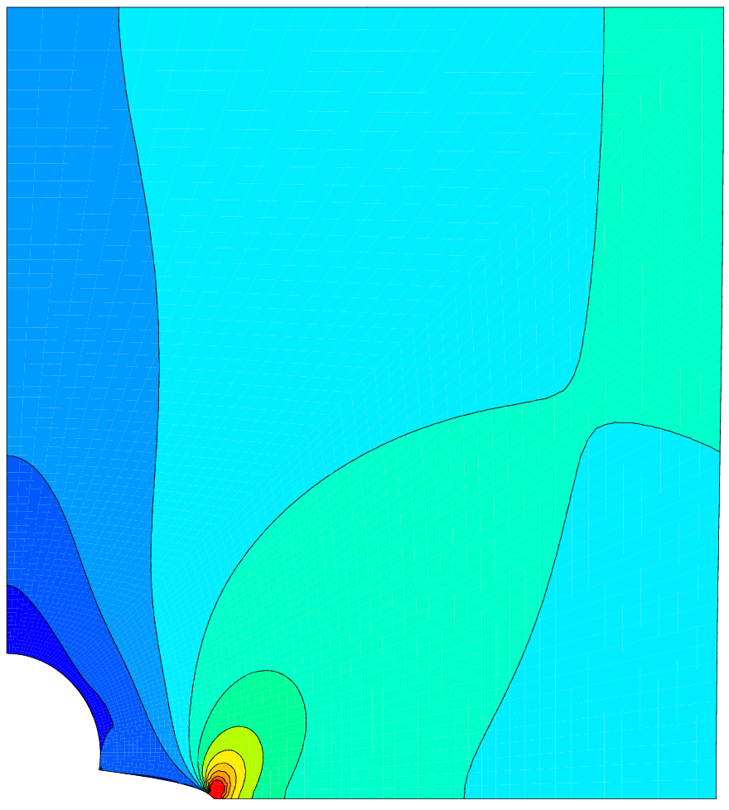
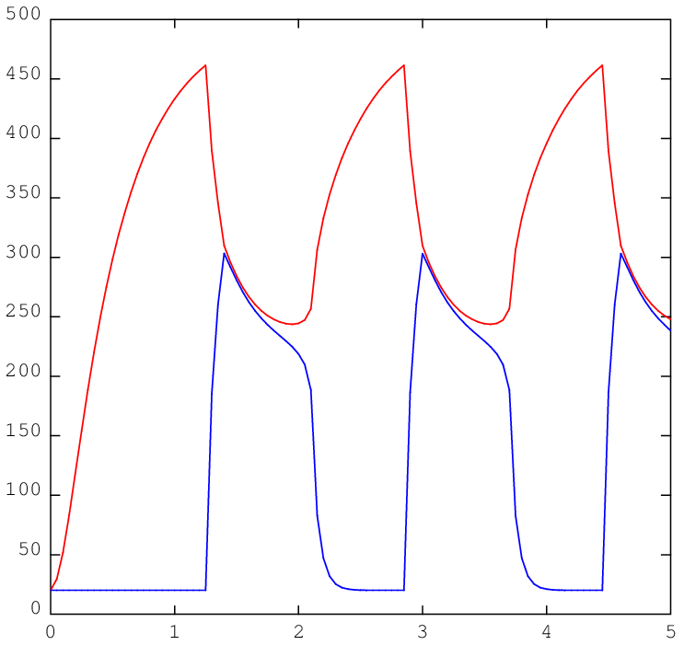
La procédure PASAPAS et les procédures utilisateurs disponible sur : http://www-cast3m.cea.fr/index.php?xml=formations
François DI PAOLA, Caroline GUERIN
Dernière modification : 30 novembre 2022

Slide 2
Sommaire
Présentation de Cast3M et rappels sur PASAPAS
Fonctionnement de PASAPAS
Résolution de l’équilibre mécanique : UNPAS
Exercice 1 : force suiveuse
Exercice 2 : rupture par suppression d'éléments
Résolution de l’équilibre thermique : TRANSNON
Exercice 3 : source de chaleur variable
Exercice 4 : contact thermo-mécanique

Slide 3
Présentation de Cast3M Rappels sur la procédure PASAPAS

Slide 4
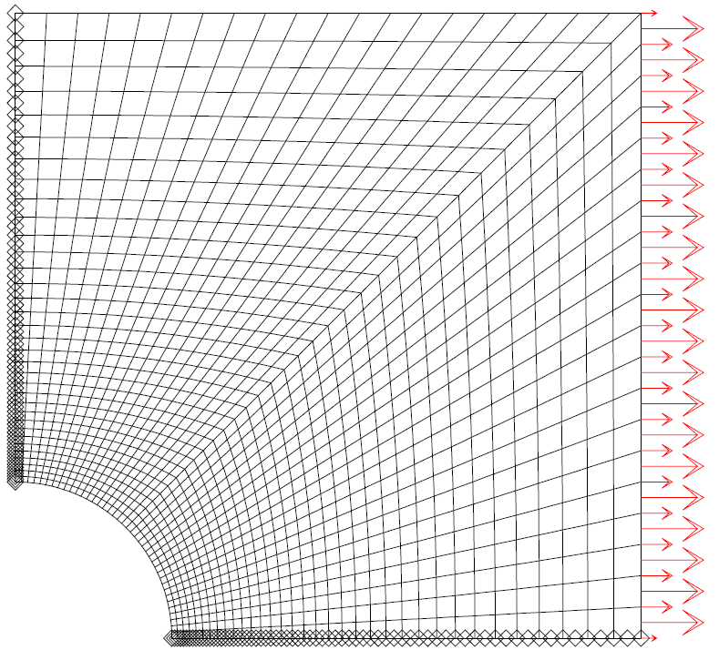
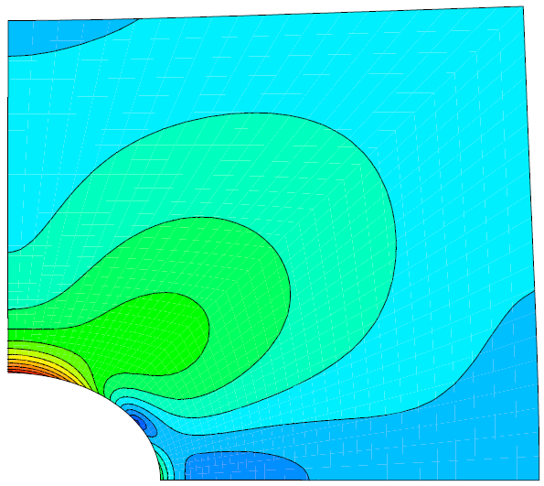
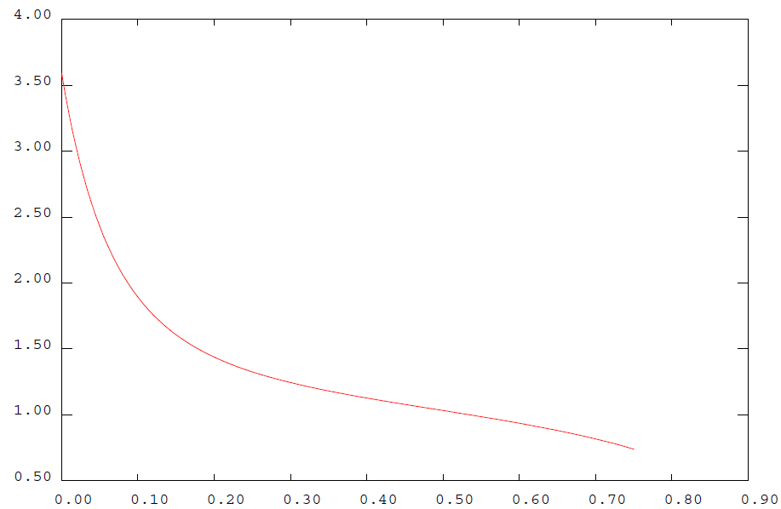
Cast3M, quid ?
Logiciel de simulation utilisant la méthode des éléments finis en mécanique/thermique des structures et des fluides
Résolution d'équations aux dérivées partielles par la méthode des éléments finis
Système complet : solveur, pré/post-processeur, visualisation, import/export des données …
Basé sur un langage de commande : Gibiane (orienté objet)

Slide 5
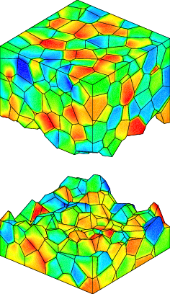
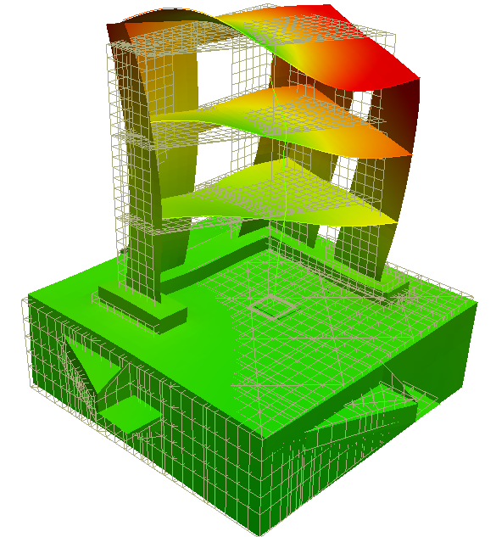
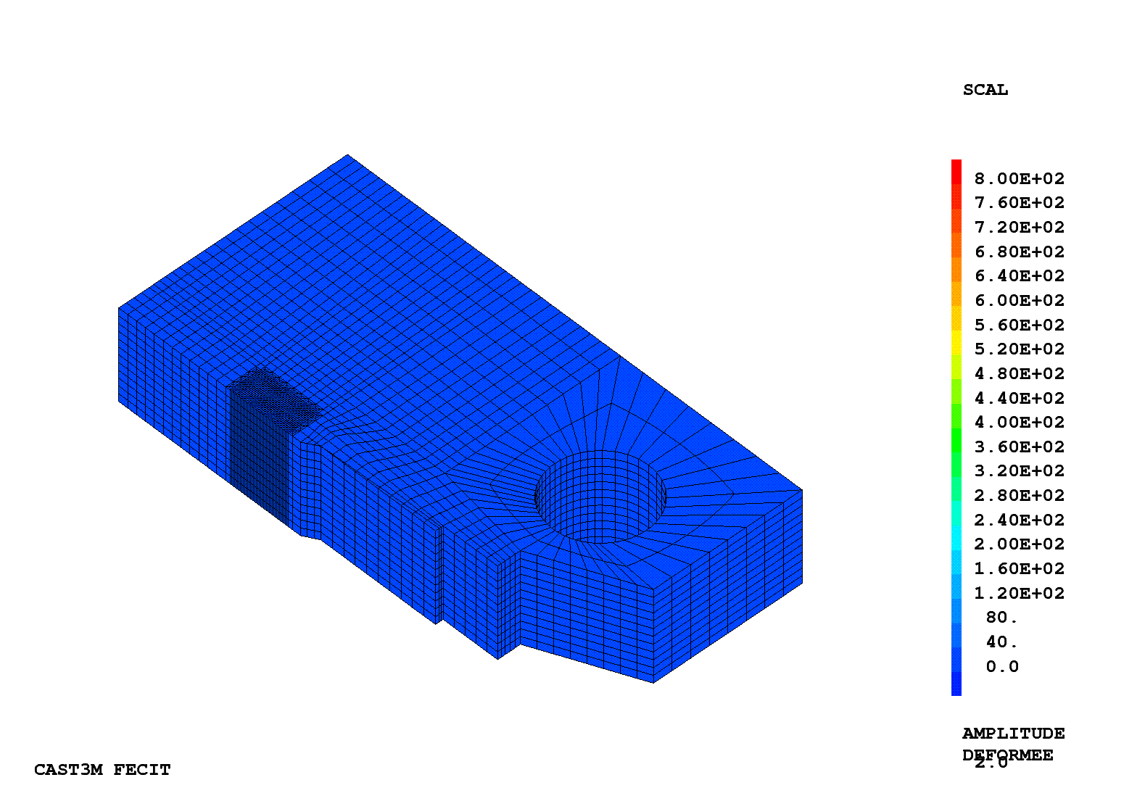
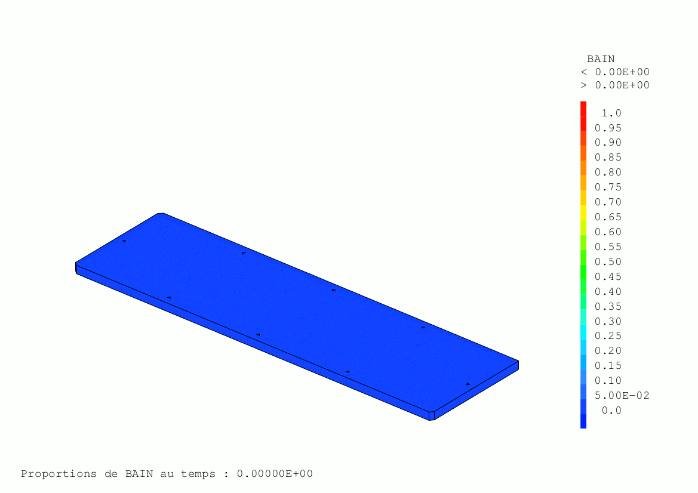
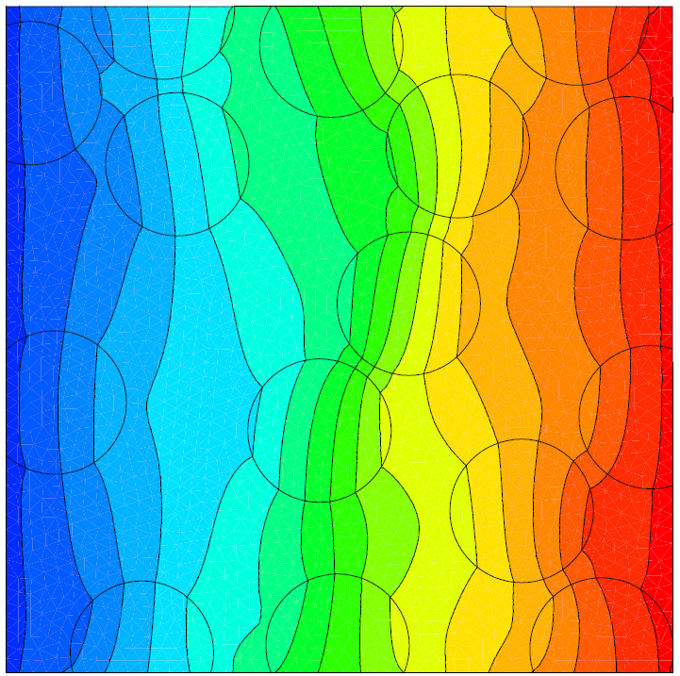
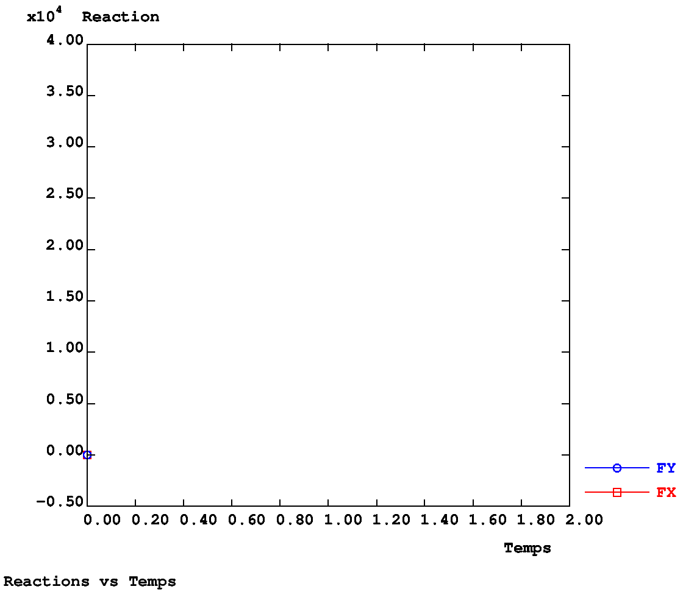
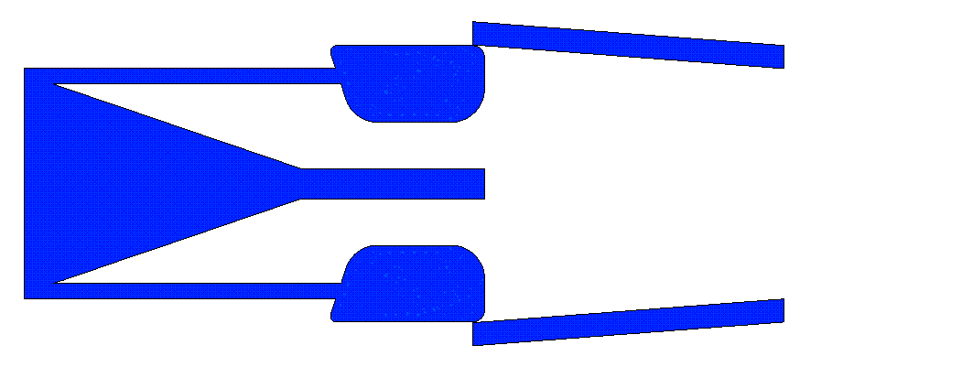
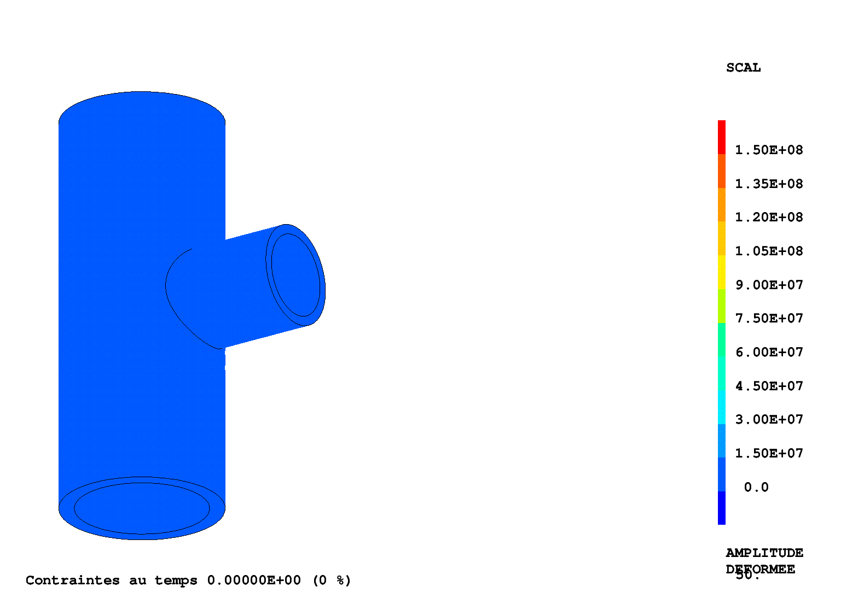
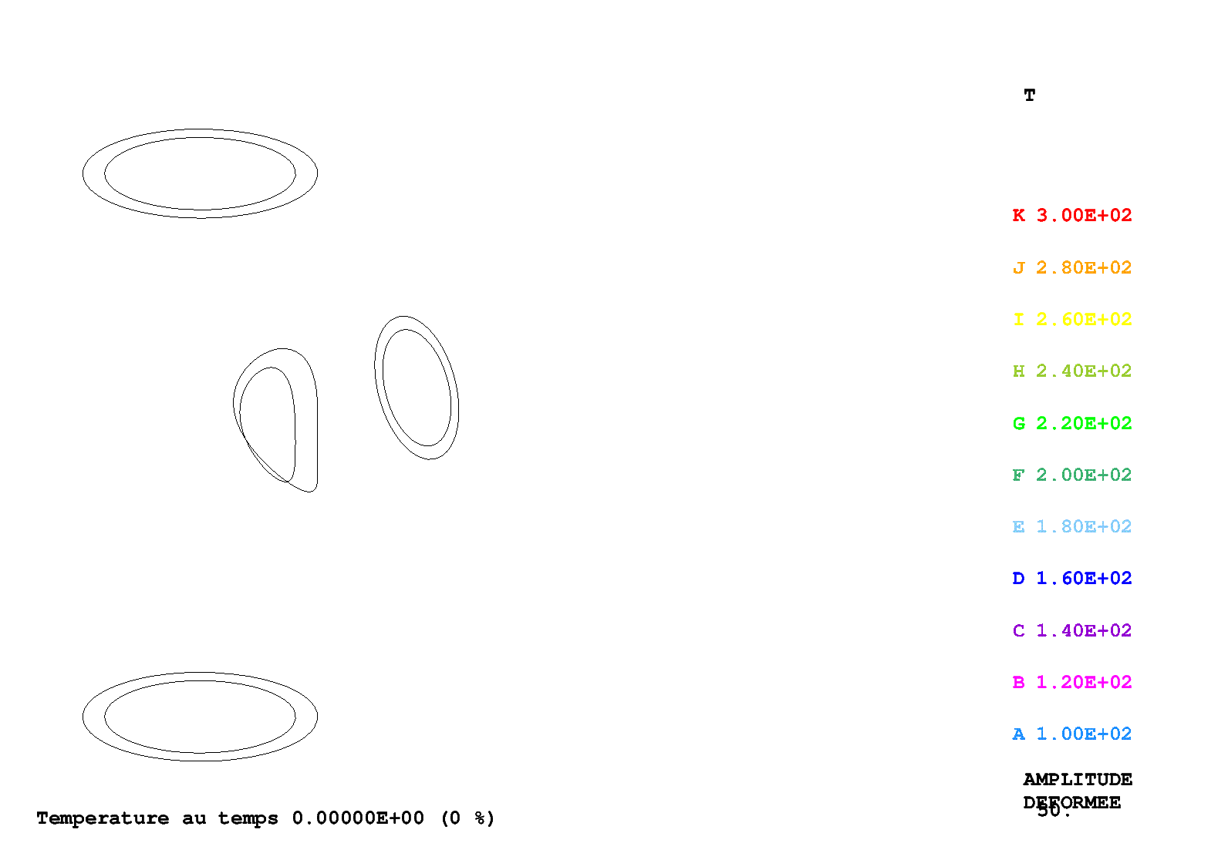
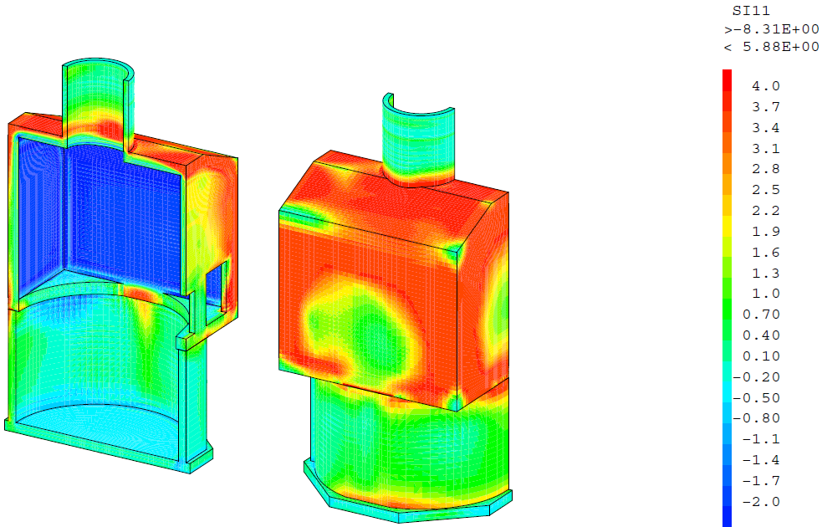
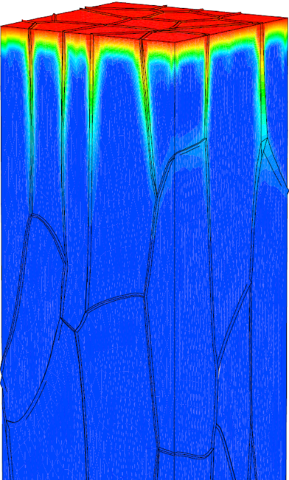
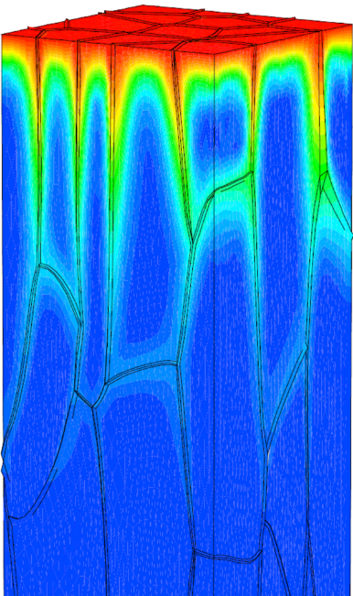
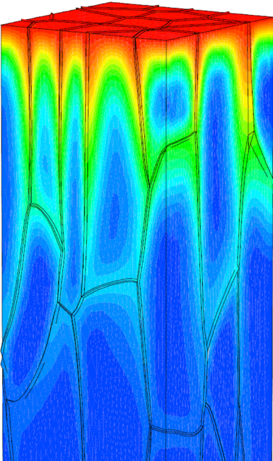
De nombreux domaines d'application
Mécanique des structures (historique)
Quasi-statique (non linéarités matériau, géométrie, conditions limites)
Contact/frottement, Flambage
Dynamique (temporelle, modale, interaction fluide structure)
Rupture (XFEM, propagation dynamique, zones cohésives, …)
Thermique
Conduction, convection, rayonnement, changement de phase
Fluides
Métallurgie
Magnétostatique
Diffusion multi espèces (loi de Fick)
Couplage thermo-hygro-mécanique

Slide 6
Présentation de PASAPAS
Objectif
résolution de problèmes non linéaires évolutifs de manière incrémentale en thermique et en mécanique
le "temps" peut être physique (ex : thermique transitoire)
ou non (ex : plasticité avec chargement progressif)
➔ on parle donc volontiers de variable d'évolution
Types de non linéarités traitées
comportement (plasticité, endommagement, matériaux variables, …)
géométrie (grands déplacements)
déformations (grandes rotations)
conditions limites (rayonnement, frottement, pression suiveuse, …)

Slide 7
Utilisation de PASAPAS
Créer une table contenant toutes les données du problème :
TAB1 = TABL ;
TAB1 . MODELE = MOD1 ET MOD2 ;
TAB1 . CARACTERISTIQUES = MAT1 ET MAT2 ;
TAB1 . BLOCAGES_MECANIQUES = BLO1 ;
TAB1 . CHARGEMENT = CHA1 ET CHA2 ET CHA3 ;
TAB1 . TEMPS_CALCULES = PROG 0.1 'PAS' 0.1 50. ;
TAB1 . TEMPS_SAUVES = PROG 4. 8. 15. 16. 23. 42. ;
TAB1 . PRECISION = 1.E-6 ;
TAB1 . GRANDS_DEPLACEMENTS = VRAI ;
…
Appel à la procédure proprement dite : PASAPAS TAB1 ;
Post-traitement des résultats
certains indices sont obligatoires, d'autres non

Slide 8
Aperçu des paramètres d’entrée
Généralités
MODELE (MMODEL) Équations à résoudre, formulation E.F. (MODE)
CARACTERISTIQUES (MCHAML) Paramètres matériau et/ou géométriques (MATE)
CHARGEMENT (CHARGEME) Évolution des C.L. au cours du calcul (CHAR)
Thermique
BLOCAGES_THERMIQUES (RIGIDITE) Matrice de blocage des C.L. de type DIRICHLET (BLOQ)
CELSIUS (LOGIQUE) =VRAI si les températures sont en degrés CELSIUS
TEMPERATURES . 0 (CHPOINT) Conditions initiales
Mécanique
BLOCAGES_MECANIQUES (RIGIDITE) Matrice de blocage des C.L. de type DIRICHLET (BLOQ)
GRANDS_DEPLACEMENTS (LOGIQUE) Équilibre vérifié sur les configurations déformées
DEPLACEMENTS . 0 (CHPOINT)
CONTRAINTES . 0 (MCHAML)
VARIABLES_INTERNES . 0 (MCHAML)
DEFORMATIONS_INELASTIQUES . 0 (MCHAML)
Conditions initiales

Slide 9
Aperçu des paramètres d’entrée
Mécanique (dynamique)
DYNAMIQUE (LOGIQUE) =VRAI si calcul dynamique
AMORTISSEMENT (RIGIDITE) Matrice d’amortissement
VITESSES . 0 (CHPOINT)
ACCELERATIONS . 0 (CHPOINT)
Instants de calcul et sauvegarde
TEMPS_CALCULES (LISTREEL) Liste des instants de calcul (variable d'évolution)
TEMPS_SAUVES (LISTREEL) Instants de calcul conservés dans la table à la sortie
OPTI 'SAUV' 'mon_fichier' ;
TEMPS_SAUVEGARDES (LISTREEL) Instants de calcul où PASAPAS fera appel à SAUV
MES_SAUVEGARDES (TABLE) Grandeurs à sauvegarder (déformations totales, …)
Conditions initiales

Slide 10
Aperçu des paramètres de sortie
Les résultats sont rangés dans la table
TEMPS (TABLE) Instants de calcul, correspond aux « TEMPS_SAUVES »
TEMPERATURES (TABLE)
PROPORTIONS_PHASE (TABLE)
DEPLACEMENTS (TABLE)
CONTRAINTES (TABLE)
DEFORMATIONS_INELASTIQUES (TABLE)
VARIABLES_INTERNES (TABLE)
REACTIONS (TABLE)
VITESSES (TABLE)
ACCELERATIONS (TABLE)
Champs solution calculés pour chaque « TEMPS_SAUVES »

Slide 11
Post traitement (exemples)
Extraction des champs solution :
à partir de l’indice dans la table
SIG1 = TAB1 . CONTRAINTES . 5 ;
ou bien en connaissant l’instant de calcul
SIG1 = PECHE TAB1 'CONTRAINTES' 28.3 ;
Tracé en mode graphique interactif (limité) :
EXPLORER TAB1 ;
Évolution temporelle d'un champ calculé :
EV1 = EVOL 'TEMP' TAB1 'DEPLACEMENTS' 'UX' P1 ;

Slide 12
Fonctionnement de PASAPAS

Slide 13
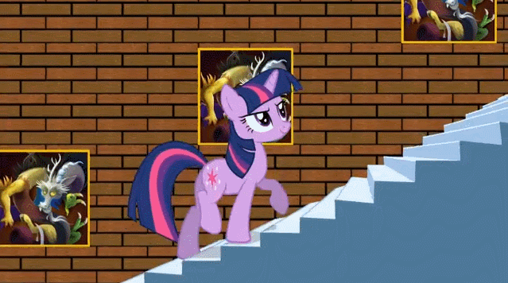
Fonctionnement de PASAPAS
Algorithme principal
Initialisations
Boucle sur les pas de temps (BEXTERN)
Boucle de convergence thermo-mécanique (BO_BOTH)
Résolution de la thermique [sur le pas]
Résolution de la mécanique [sur le pas]
Convergence thermo-mécanique ?
Enregistrement des résultats
Fin
+ Appels à des procédures utilisateur (optionnel)
PERSO1 PERSO2 REEV_MEC REEV_THE CHARMECA CHARTHER PARATHER
ces procédures sont à définir par l'utilisateur !

Slide 14
Fonctionnement de PASAPAS
Initialisations, PERSO1, REEV_MEC, REEV_THE
Lecture des options, initialisations (matériaux, inconnues, variables temporaires, indicateurs…), instants de calcul, WTABLE, …
Initialisation du pas
Appel à une procédure de calcul thermique parmi : TRANSNON, TRANSLIN ou DUPONT2
(si grands déplacements, résolution sur dernière configuration déformée)
Ecriture des résultats dans ESTIMATION
Résolution de la thermique
REEV_THE
Procédure utilisateur (si demandé)
Résolution de la mécanique
Appel à la procédure de calcul mécanique UNPAS
Ecriture des résultats dans ESTIMATION
BO_BOTH
REEV_MEC
Procédure utilisateur (si demandé)
BEXTERN
non
Convergence ?
Test de convergence thermo-mécanique, à activer avec :
TAB1 . CONVERGENCE_MEC_THE = VRAI ;
[MAXI ABS (T_{i}–T_{i-1})] / [MAXI ABS T_{i}] < CRITERE_COHERENCE (10E-2)
oui
Initialisation du pas suivant
Enregistrement du nouvel état au début de pas dans WTABLE
PERSO1
Procédure utilisateur (si demandé)
PAS_RESU : remplissage de CONTINUATION d'après ESTIMATION
PAS_SAUV : écriture dans TAB1 s'il s'agit d'un TEMPS_SAUVE,
appel a SAUV s'il s'agit d'un TEMPS_SAUVEGARDE
Enregistrement des résultats
non
Fin des pas de temps ?
oui
Fin

Slide 15
Accès aux données de PASAPAS
TAB1 . 'ESTIMATION' contient les résultats calculés/convergés par TRANSNON et UNPAS mais pas convergées au sens de BO_BOTH
TAB1 . 'ESTIMATION' . 'TEMPS'
TAB1 . 'ESTIMATION' . 'DEPLACEMENTS'
TAB1 . 'ESTIMATION' . 'CONTRAINTES'
TAB1 . 'ESTIMATION' . 'TEMPERATURES'
…
…
TAB1 . 'CONTINUATION' contient les résultats convergés (au sens de BO_BOTH) cet indice est mis à jour à la fin du pas de temps !!! ➔ utile pour une reprise de PASAPAS
TAB1 . 'CONTINUATION' . 'TEMPS'
TAB1 . 'CONTINUATION' . 'DEPLACEMENTS'
TAB1 . 'CONTINUATION' . 'CONTRAINTES'
TAB1 . 'CONTINUATION' . 'TEMPERATURES'
…
…

Slide 16
Accès aux données de PASAPAS
TAB1 . 'WTABLE'
Variables utiles à PASAPAS (options choisies, modèles, matériaux/chargements instanciés, résultats intermédiaires, …)
Quelques indices :
WTABLE . 'CHARGEMENT' Chargement utilisé pour le pas de temps
WTABLE . 'THER_COURANT' Température à la dernière itération (au cours d’un pas)
WTABLE . 'BLOCAGES_MECANIQUES' Matrice de blocage mécanique WTABLE . 'BLOCAGES_THERMIQUES' Matrice de blocage thermique
WTABLE . 'FOR' Configuration au début du pas WTABLE . 'FOR0' Configuration initiale
WTABLE . 'MODELE' Modèles WTABLE . 'CARACTERISTIQUES' Champ de caractéristiques matériau
…
Plus d’infos, voir :
→ Commentaires procédure PAS_DEFA (http://www-cast3m.cea.fr/index.php?page=procedures&procedure=pas_defa)
→ Documentation PASAPAS (http://www-cast3m.cea.fr/html/Documentation_Cast3M/Pasapas.pdf)

Slide 17
Résolution de l’équilibre mécanique Procédure UNPAS

Slide 18
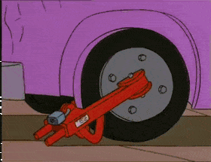
Rappel des équations
Équations locales du problème mécanique statique
équilibre $div\left(σ\right)+f=0$ sur $V$
efforts imposés $σ. n=t$ sur $∂V^{t}$
déplacements imposés $u=d$ sur $∂V^{d}$
Formulation faible + discrétisation EF
$$\left\{F\right\} −\int_{V}{{\left[B\right]}^{T}\left\{σ\right\}dV}=\left\{0\right\}$$
$$\underset{{\left\{F\right\}}^{S}}{\underbrace{\int_{∂V^{t}}{{\left[N\right]}^{T}\left\{t\right\} dS}}} + \underset{{\left\{F\right\}}^{R}}{\underbrace{\int_{∂V^{d}}{{\left[N\right]}^{T}\left\{σ.n\right\}dS}}} + \underset{{\left\{F\right\}}^{V}}{\underbrace{\int_{V}{{\left[N\right]}^{T}\left\{f\right\} dV}}}−\underset{\left[B\right]\left\{σ\right\}}{\underbrace{\int_{V}{{\left[B\right]}^{T}\left\{σ\right\}dV}}}=\left\{0\right\}$$
Vecteurs des Forces nodales équivalentes (N)
${\left\{F\right\}}^{S}$ de la densité surfacique d’efforts imposés $t$ (Pa) (PRES, FSUR, FORC, …)
${\left\{F\right\}}^{R}$ de la densité surfacique d’efforts de réaction aux dépl. imposés $d$ (m) (REAC)
${\left\{F\right\}}^{V}$ de la densité volumique d’efforts imposés $f$ (N.m⁻³) (CNEQ)
$\left[B\right]\left\{σ\right\}$ de la densité volumique d’efforts intérieurs (BSIG)
Matrices
$\left[N\right]$ matrice des fonctions de forme (d’interpolation)
$\left[B\right]$ matrice des dérivées des fonctions de forme

Slide 19
Résidu
Résidu = mesure du déséquilibre
$$\left\{R\right\}=\underset{{\left\{F\right\}}^{ext}}{\underbrace{{\left\{F\right\}}^{S}+{\left\{F\right\}}^{R}+{\left\{F\right\}}^{V}}}−\underset{{\left\{F\right\}}^{int}}{\underbrace{\left[B\right]\left\{σ\right\}}}$$
Équilibre atteint lorsque
$$\left\|R\right\|<ε.F^{ref}$$
$\left\|R\right\|$ norme du résidu, par exemple la norme infinie
$ε$ précision du calcul (fournie par utilisateur)
$F^{ref}$ effort de référence du problème considéré

Slide 20
Comportement non linéaire
Introduction de la matrice de rigidité élastique HPP
$σ=𝔼:ε^{lin}+σ^{nl}$ avec $ε^{lin}=\frac{1}{2}\left(∇u+∇^{T}u\right)$
${\left\{ε\right\}}^{lin}=\left[B\right]\left\{U\right\}$
L’équilibre s’écrit alors
$$\left[B\right]\left\{σ\right\}={\left\{F\right\}}^{S}+{\left\{F\right\}}^{R}+{\left\{F\right\}}^{V}$$
$$\left[B\right]\left[E\right]{\left\{ε\right\}}^{lin}={\left\{F\right\}}^{S}+{\left\{F\right\}}^{R}+{\left\{F\right\}}^{V}−\left[B\right]{\left\{σ\right\}}^{nl}$$
$$\underset{\left[K\right]}{\underbrace{\int_{V}{{\left[B\right]}^{T}\left[E\right]\left[B\right]dV}}} \left\{U\right\}={\left\{F\right\}}^{S}+{\left\{F\right\}}^{R}+{\left\{F\right\}}^{V}−\left[B\right]{\left\{σ\right\}}^{nl}$$
$$\left[K\right]\left\{U\right\}={\left\{F\right\}}^{S}+{\left\{F\right\}}^{R}+{\left\{F\right\}}^{V}−\left[B\right]{\left\{σ\right\}}^{nl}$$
$\left\{U\right\}$ déplacements nodaux $u(x)=\left[N\left(x\right)\right]\left\{U\right\}$
${\left\{ε\right\}}^{lin}$ déformations linéaires (« petites » déformations) ${\left\{ε\right\}}^{lin}=\left[B\right]\left\{U\right\}$ (EPSI)
${\left\{σ\right\}}^{nl}$ contraintes « complémentaires » non linéaires
$\left[E\right]$ matrice de Hooke (ELAS)
$\left[K\right]$ matrice de rigidité élastique (RIGI)

Slide 21
Prise en compte des déplacements imposés
Matrice de blocage
$u=d$ sur $∂V^{d}$
$$\left[A\right]\left\{U\right\}=\left\{d\right\}$$
Multiplicateurs de Lagrange
Pour un système linéaire sans blocages, d’inconnue $\left\{U\right\}$ : $\left[K\right]\left\{U\right\}={\left\{F\right\}}^{S}+{\left\{F\right\}}^{V}−\left[B\right]{\left\{σ\right\}}^{nl}$
On ajoute les inconnues $\left\{λ\right\}$
$\left[K\right]\left\{U\right\}+\underset{−{\left\{F\right\}}^{R}}{\underbrace{{\left[A\right]}^{T}\left\{λ\right\}}}={\left\{F\right\}}^{S}+{\left\{F\right\}}^{V}−\left[B\right]{\left\{σ\right\}}^{nl}$ avec $\left[A\right].\left\{U\right\}=\left\{d\right\}$
L’équilibre s’écrit finalement :
$$\underset{\left[\hat{K}\right]}{\underbrace{\left[\begin{matrix}K & A^{T} \\ A & 0\end{matrix}\right]}}\left\{\begin{matrix}U \\ λ\end{matrix}\right\}=\left\{\begin{matrix}F^{S}+F^{V}−\left[B\right]{\left\{σ\right\}}^{nl} \\ d\end{matrix}\right\}$$
$\left[A\right]$ matrice des blocages/relations (BLOQ, RELA)
$\left\{d\right\}$ déplacements nodaux imposés (DEPI)
$\left\{λ\right\}$ multiplicateurs de Lagrange
dépendant de $\left\{U\right\}$ !!
comportement non linéaire ;
grands déplacements ;
forces suiveuses ;
…

Slide 22
Décomposition incrémentale (1/2)
Calcul d’un pas de temps entre $t_{0}$ et $t_{1}$
$\left[t_{0},{\left\{U\right\}}_{0},{\left\{λ\right\}}_{0},{\left\{σ\right\}}_{0}\right]$ état connu début du pas
$\left[t_{1},{\left\{U\right\}}_{1},{\left\{λ\right\}}_{1},{\left\{σ\right\}}_{1}\right]$ état recherché fin du pas
Décomposition incrémentale des déplacements nodaux
${\left\{U\right\}}_{1}^{i}={\left\{U\right\}}_{0}+Δ{\left\{U\right\}}_{1}^{i}$ et $Δ{\left\{U\right\}}_{1}^{i+1}=Δ{\left\{U\right\}}_{1}^{i}+δ{\left\{U\right\}}_{1}^{i+1}$
et donc
$${\left\{U\right\}}_{1}^{i+1}={\left\{U\right\}}_{1}^{i}+δ{\left\{U\right\}}_{1}^{i+1}$$
${\left\{U\right\}}_{1}^{i}$ estimation du déplacement ${\left\{U\right\}}_{1}$ à l’itération $i$
$Δ{\left\{U\right\}}_{1}^{i}$ estimation de l’incrément de déplacement à l’itération $i$
$δ{\left\{U\right\}}_{1}^{i+1}$ correction de l’incrément de déplacement à l’itération $i$
Décomposition incrémentale des conditions sur les déplacements
$$\left[A\right]{\left\{U\right\}}_{1}^{i+1}={\left\{d\right\}}_{1}$$
$$\left[A\right]δ{\left\{U\right\}}_{1}^{i+1}={\left\{d\right\}}_{1}−\left[A\right]{\left\{U\right\}}_{1}^{i}$$

Slide 23
Décomposition incrémentale (2/2)
Décomposition incrémentale de l’équilibre
$$\left[K\right]{\left\{U\right\}}_{1}^{i+1}+{\left[A\right]}^{T}{\left\{λ\right\}}_{1}^{i+1}={\left\{F\right\}}_{1}^{S}+{\left\{F\right\}}_{1}^{V}−\left[B\right]{\left\{σ\right\}}_{1}^{nl,i}$$
$$\left[K\right]δ{\left\{U\right\}}_{1}^{i+1}={\left\{F\right\}}_{1}^{S}+{\left\{F\right\}}_{1}^{V}−{\left[A\right]}^{T}{\left\{λ\right\}}_{1}^{i+1}−\underset{\left[B\right]{\left\{σ\right\}}_{1}^{i}}{\underbrace{\left(\left[K\right]{\left\{U\right\}}_{1}^{i}+\left[B\right]{\left\{σ\right\}}_{1}^{nl,i}\right)}}$$
$$\left[K\right]δ{\left\{U\right\}}_{1}^{i+1}=\underset{{\left\{R\right\}}_{1}^{i}}{\underbrace{{\left\{F\right\}}_{1}^{S}+{\left\{F\right\}}_{1}^{V}−{\left[A\right]}^{T}{\left\{λ\right\}}_{1}^{i+1}−\left[B\right]{\left\{σ\right\}}_{1}^{i}}}$$
L’équilibre s’écrit finalement
$$\underset{\left[\hat{K}\right]}{\underbrace{\left[\begin{matrix}K & A^{T} \\ A & 0\end{matrix}\right]}}\left\{\begin{matrix}δU_{1}^{i+1} \\ λ_{1}^{i+1}\end{matrix}\right\}=\left\{\begin{matrix}F_{1}^{S}+F_{1}^{V}−\left[B\right]{\left\{σ\right\}}_{1}^{i} \\ {\left\{d\right\}}_{1}−\left[A\right]{\left\{U\right\}}_{1}^{i}\end{matrix}\right\}$$

Slide 24
Algorithme de minimisation du résidu
Algorithme simple
$\left[{\left\{U\right\}}_{1}^{i=0},{\left\{λ\right\}}_{1}^{i=0},{\left\{σ\right\}}_{1}^{i=0}\right]=\left[{\left\{U\right\}}_{0},{\left\{λ\right\}}_{0},{\left\{σ\right\}}_{0}\right]$ initialisations
${\left\{F\right\}}_{1}^{R,i=0}=−{\left[A\right]}^{T}{\left\{λ\right\}}_{1}^{i=0}$ efforts de réactions (REAC)
$F^{ref}=\left\|{\left\{F\right\}}_{1}^{S}+{\left\{F\right\}}_{1}^{V}+{\left\{F\right\}}_{1}^{R,i=0}\right\|$ norme de convergence (MAXI 'ABS')
${\left\{R\right\}}_{1}^{i=0}={\left\{F\right\}}_{1}^{S}+{\left\{F\right\}}_{1}^{V}+{\left\{F\right\}}_{1}^{R,i=0}−\left[B\right]{\left\{σ\right\}}_{1}^{i=0}$ premier résidu (BSIG)
Tant que : $\left\|{\left\{R\right\}}_{1}^{i}\right\|/F^{ref}≥ε$
$\left[δ{\left\{U\right\}}_{1}^{i+1},{\left\{λ\right\}}_{1}^{i+1} \right]={\left[\hat{K}\right]}^{−1}{\left\{R\right\}}_{1}^{i}$ résolution (RESO)
${\left\{U\right\}}_{1}^{i+1}={\left\{U\right\}}_{1}^{i}+δ{\left\{U\right\}}_{1}^{i+1}$ estim. déplacements
${\left\{ε\right\}}_{1}^{i+1}=𝒟\left({\left\{U\right\}}_{1}^{i+1}\right)$ estim. déformations (EPSI)
${\left\{σ\right\}}_{1}^{i+1}=𝒞\left(Δ{\left\{ε\right\}}_{1}^{i+1}\right)$ estim. contraintes (COMP)
${\left\{F\right\}}_{1}^{R,i+1}=−{\left[A\right]}^{T}{\left\{λ\right\}}_{1}^{i+1}$ estim. réactions (REAC)
${\left\{R\right\}}_{1}^{i+1}={\left\{F\right\}}_{1}^{S}+{\left\{F\right\}}_{1}^{V}+{\left\{F\right\}}_{1}^{R,i+1}−\left[B\right]{\left\{σ\right\}}_{1}^{i+1}$ nouveau résidu (BSIG)
$i=i+1$
Fin

Slide 25
Fonctionnement de UNPAS
Initialisations, CHARMECA
Lecture des options, instanciations matériaux, WTABLE, …
Calcul matrice de rigidité $\left[K\right]$, forces extérieures imposées ${\left\{F\right\}}^{ext}$
Calcul du 1er résidu
Moteur des itérations, traduit le déséquilibre entre forces internes et externes
${\left\{R\right\}}_{1}^{i=0}={\left\{F\right\}}_{1}^{S}+{\left\{F\right\}}_{1}^{V}+{\left\{F\right\}}_{0}^{R}−\left[B\right]{\left\{σ\right\}}_{0}$ (opérateur BSIG)
1er RESO et norme de convergence
Estimation incrément déplacement sur le pas $Δ{\left\{U\right\}}_{1}^{i=0}=δ{\left\{U\right\}}_{1}^{i=0}$
$δ{\left\{U\right\}}_{1}^{i=0}={\left[K\right]}^{−1}{\left\{R\right\}}_{1}^{i=0}$ (opérateur RESO)
Norme de convergence : $F^{ref}$ mesurant le pas, selon ${\left\{R\right\}}_{1}^{i=0}$ et $Δ{\left\{U\right\}}_{1}^{i=0}$
Accélération de convergence
Correction du résidu à partir des 3 résidus précédents (opérateur ACT3)
$δ{\left\{U\right\}}_{1}^{i+1} et {\left\{λ\right\}}_{1}^{i+1}={\left[K\right]}^{−1}{\left\{R\right\}}_{1}^{i}$ correction d'incrément de déplacements sur le pas (opérateur RESO)
$Δ{\left\{U\right\}}_{1}^{i+1}=Δ{\left\{U\right\}}_{1}^{i}+δ{\left\{U\right\}}_{1}^{i+1}$ incrément de déplacements sur le pas (ZDEPT)
RESO
Convergence forcée :
recommencement du pas depuis l'état hors équilibre
Intégration du comportement CHARMECA
Calcul de l'incrément de déformations sur le pas ${∆\left\{ε\right\}}_{1}^{i+1}$ (opérateur EPSI)
Calcul des contraintes ${\left\{σ\right\}}_{1}^{i+1}$, variables internes ${\left\{V\right\}}_{1}^{i+1}$ (opérateur COMP)
Calcul du nouveau résidu
${\left\{F\right\}}_{1}^{R,i+1}=−{\left[A\right]}^{T}{\left\{λ\right\}}_{1}^{i+1}$ efforts de réaction (opérateur REAC)
${\left\{R\right\}}_{1}^{i+1}={\left\{F\right\}}_{1}^{S}+{\left\{F\right\}}_{1}^{V}+{\left\{F\right\}}_{1}^{R,i+1}−\left[B\right]{\left\{σ\right\}}_{1}^{i+1}$ nouveau résidu (opérateur BSIG)
Équilibre atteint ?
oui
Mesure normée du résidu (selon $F^{ref}$) < critère (PRECISION, FTOL, MTOL) ??
Variation de l'incrément de déformations entre 2 itérations < critère ??
non
Détection de la « non convergence » :
nombre maximal d’itérations atteint
augmentation significative du résidu sur plusieurs itérations
Passage en convergence forcée
non
Entrée en « non convergence » ?
oui
Enregistrement des résultats
non
Convergence ?
oui
Sortie

Slide 26
Les procédures utilisateur dans PASAPAS PERSO1 REEV_MEC CHARMECA PERSO2 REEV_THE CHARTHER PARATHER

Slide 27
Les procédures utilisateurs : mode d'emploi
Il existe 7 procédures utilisateurs, appelées à différentes étapes de l'algorithme de PASAPAS
PERSO1 PERSO2 REEV_MEC REEV_THE CHARMECA CHARTHER PARATHER
1) Choisir la procédure à utiliser selon son emplacement dans l'algorithme et l'action désirée
par exemple : puisque PERSO1 est appelée après le calcul d’un pas de temps, elle se destine à modifier le prochain pas e.g. conditions aux limites, paramètres matériau, …
2) Observer la syntaxe attendue de la procédure - dans la notice de PASAPAS, ou bien - dans la procédure PASAPAS, UNPAS ou TRANSNON
le tableau ci-après rappelle les syntaxes des procédures

Slide 28
Exemple avec la procédure PERSO1
3) Définir la procédure souhaitée
DEBP PERSO1 T1*'TABLE' ;
MESS 'Bonjour ! La procedure PERSO1 vous parle.' ;
FINP ;
4) Demander son utilisation lors de l'appel à PASAPAS
TAB1 . 'MODELE' = MOD1 ;
TAB1 . 'CARACTERISTIQUES' = MAT1 ;
TAB1 . 'TEMPS_CALCULES' = PROG 1. 2. 3. 4. ;
TAB1 . 'PROCEDURE_PERSO1' = VRAI ;
...
...
PASAPAS TAB1 ;

Slide 29
Liste des procédures utilisateurs
Nom | Indice à activer dans la table de PASAPAS | Syntaxe | Rôle
PERSO1 | TAB1 . 'PROCEDURE_PERSO1' = VRAI ; | PERSO1 T1 ; | Mise à jour du problème après calcul du pas mécanique
REEV_MEC | TAB1 . 'PROCEDURE_REEV_MEC' = VRAI ; | REEV_MEC T1 N1 ; | Idem (mais dans BO_BOTH) ➔ le pas peut être recommencé
CHARMECA | TAB1 . 'PROCEDURE_CHARMECA' = VRAI ; | T2 = CHARMECA T1 TPS1 ; | Ajout de chargements mécaniques au cours des itérations de UNPAS
PERSO2 | TAB1 . 'PROCEDURE_PERSO2' = VRAI ; | PERSO2 T1 ; | Mise à jour du problème après calcul du pas thermique
REEV_THE | TAB1 . 'PROCEDURE_REEV_THE' = VRAI ; | REEV_THE T1 N1 ; | Idem (mais dans PASAPAS) ➔ le pas peut être recommencé
CHARTHER | TAB1 . 'PROCEDURE_CHARTHER' = VRAI ; | T2 = CHARTHER T1 TPS1 ; | Ajout de chargements thermiques au cours des itérations de TRANSNON
PARATHER | TAB1 . 'PROCEDURE_PARATHER' = VRAI ; | PARATHER T1 TPS1 ; | Mise à jour des variables externes des caractéristiques thermiques
Avec
T1 : la table de PASAPAS
TPS1 : l’instant de calcul courant
N1 : le numéro d'appel de la procédure (0 ou 1) → voir la procédure PASAPAS
T2 : la table de sortie (seulement pour les procédures CHARMECA et CHARTHER)

Slide 30
Quelques remarques
Les instructions dans ces procédures sont libres !!!
CHARMECA et CHARTHER doivent sortir une table, avec 2 indices possibles :
- 'ADDI_MATRICE' qui contient les matrices de rigidité (objet de type RIGIDITE) que l'on veut ajouter au 1er membre
- 'ADDI_SECOND' qui contient les CHPOINT que l'on veut ajouter au 2nd membre (forces nodales)
En grands déplacements (option 'GRANDS_DEPLACEMENTS'), CHARMECA est appelée sur la configuration déformée

Slide 31
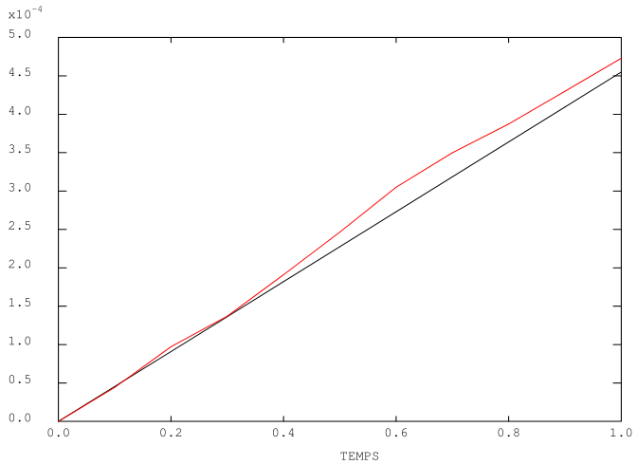
Un exemple simple
On fait varier aléatoirement la carte du module de Young à chaque pas de temps
OPTI 'DIME' 2 'ELEM' 'QUA4' ;
P0 = 0. 0. ; P1 = 1. 0. ;
L1 = DROI 1 P0 (0. 0.1) ;
S1 = L1 TRAN 10 (1. 0.) ;
L2 = S1 COTE 3 ; P2 = L2 POIN 'PROC' (1. 0.) ;
MO = MODE S1 'MECANIQUE' ;
MA = MATE MO 'YOUN' 200.E9 'NU' 0.3 ;
BL = (BLOQ 'UX' L1) ET (BLOQ 'UY' P0) ;
F = PRES 'MASS' MO L2 -1.E8 ;
EV = EVOL 'MANU' (PROG 0. 1.) (PROG 0. 1.) ;
CHA = CHAR 'MECA' F EV ;
TAB1 = TABL ;
TAB1 . 'MODELE' = MO ;
TAB1 . 'CARACTERISTIQUES' = MA ;
TAB1 . 'BLOCAGES_MECANIQUES' = BL ;
TAB1 . 'CHARGEMENT' = CHA ;
TAB1 . 'TEMPS_CALCULES' = PROG 0.1 'PAS' 0.1 1. ;
TAB1 . 'PROCEDURE_PERSO1' = VRAI ;
PASAPAS TAB1 ;
EVU = EVOL 'TEMP' TAB1 'DEPLACEMENTS' 'UX' P2 ;
DESS EVU ;
DEBP PERSO1 T1*'TABLE' ;
MOD = T1 . 'WTABLE' . 'MO_TOT' ;
MAIL = EXTR MOD 'MAIL' ;
CHPYO = BRUI 'BLAN' 'UNIF' 200.E9 150.E9 MAIL ;
CHMYO = CHAN 'CHAM' CHPYO MOD 'RIGIDITE' ;
MAT = MATE MOD 'YOUN' CHMYO 'NU' 0.3 ;
T1 . 'WTABLE' . 'CARACTERISTIQUES' = MAT ;
FINP ;

Slide 32
Exercice 1 : poutre avec force suiveuse téléchargez le fichier initial sur le site web : http://www-cast3m.cea.fr/index.php?page=exemples&exemple=formation_pasapas_1_initial

Slide 33
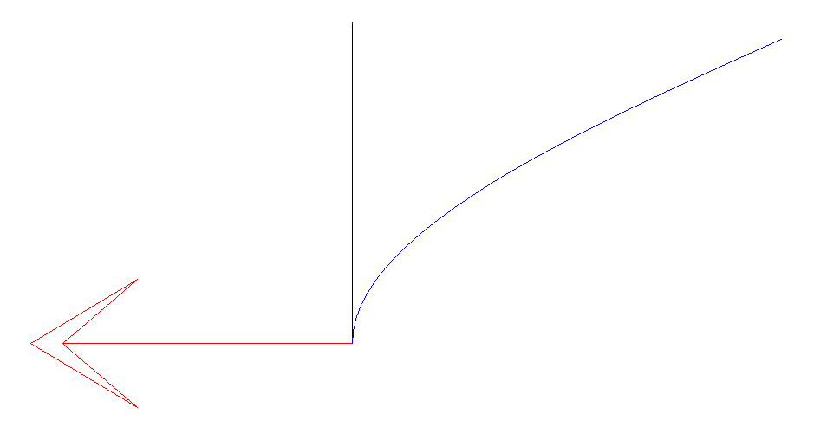
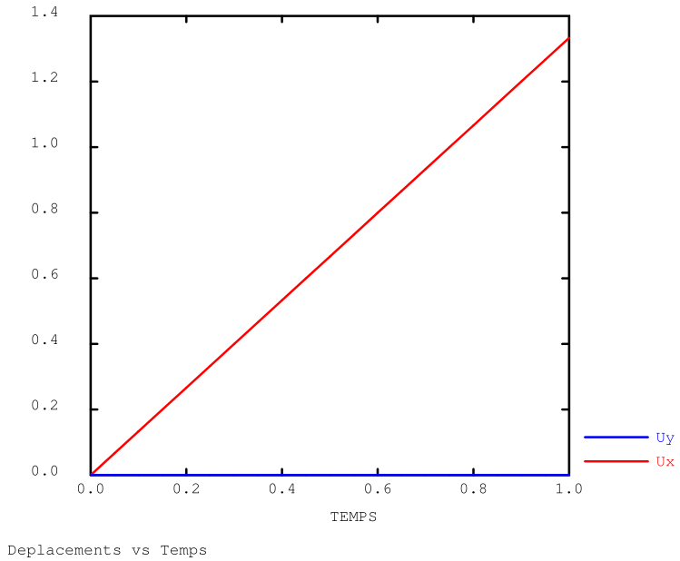
Exercice 1 : poutre avec force suiveuse
Poutre en flexion
base encastrée
effort tranchant ponctuel au sommet (perpendiculaire à la poutre)
déplacement "important" du sommet
Problème : l'effort est calculé sur la configuration initiale et n'est pas mis à jour
Objectif : réappliquer l'effort correctement au cours des pas
À vous de jouer !
F
Déformée + réaction

Slide 34
Exercice 1 : poutre avec force suiveuse
Quelques indices …
Objets utiles
P2 : point au sommet de la poutre, où est appliqué la force
EV1 : évolution de l'amplitude de la force à appliquer vs. temps
Opérateurs utiles
EXTR, COS, SIN
IPOL : pour interpoler l'amplitude de la force à l'instant de calcul
FORC : pour appliquer une force ponctuelle

Slide 35
Exercice 1 : poutre avec force suiveuse
Solution
- utiliser l'option 'GRANDS_DEPLACEMENTS' (équilibre vérifié sur la configuration déformée)
utiliser la procédure PERSO1 (1 appel / pas de temps) pour re-calculer l'effort sur la configuration déformée (au début du pas)
en faire un chargement
écraser le chargement dans WTABLE
DEBP PERSO1 T1*'TABLE' ;
* donnees utiles
TAM = T1 . 'AMOI' ;
PF = TAM . 'POINT' ;
EV = TAM . 'EVOL' ;
* angle de rotation de la section droite
U1 = T1 . 'ESTIMATION' . 'DEPLACEMENTS' ;
RS = EXTR U1 'RZ' PF ;
RSD = RS * 180. / PI ;
* direction de l'effort
DIR1 = (COS RSD) (SIN RSD) ;
* creation du second membre
F1 = FORC DIR1 PF ;
CHAR2 = CHAR 'MECA' F1 EV ;
T1 . 'WTABLE' . 'CHARGEMENT' = CHAR2 ;
FINP ;
TAB1 . 'GRANDS_DEPLACEMENTS' = VRAI ;
TAB1 . 'PREDICTEUR' = 'HPP' ;
TAB1 . 'PROCEDURE_PERSO1' = VRAI ;
TAB1 . 'AMOI' = TABL ;
TAB1 . 'AMOI' . 'EVOL' = EV1 ;
TAB1 . 'AMOI' . 'POINT' = P2 ;
Procédure PERSO1 Programme principal

Slide 36
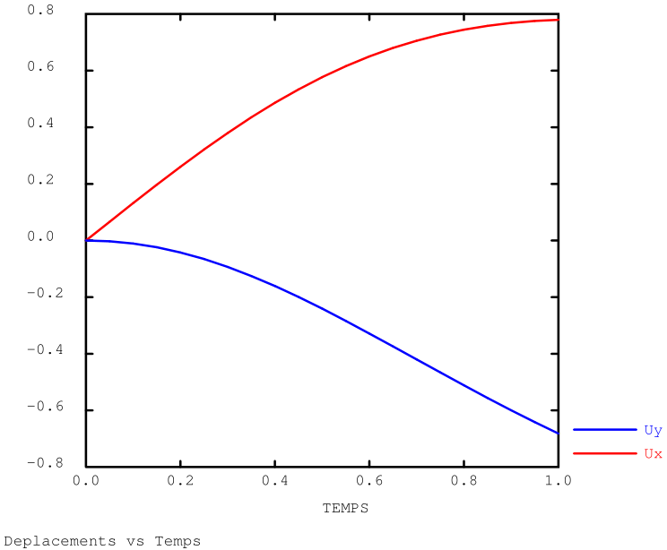
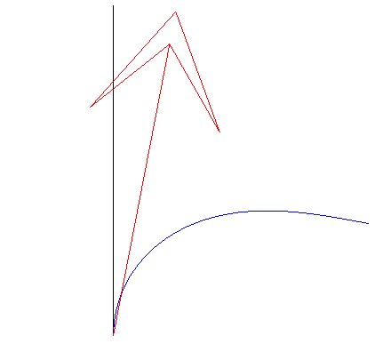
Exercice 1 : poutre avec force suiveuse
Résultats
Déformée + réaction
Déplacements Ux et Uy au cours du temps

Slide 37
Exercice 1 : poutre avec force suiveuse
Solution (bis)
idem mais avec la procédure CHARMECA
supprimer le chargement mécanique initial
pas besoin d’objet de type CHARGEMEnt
plus long : 1 appel / itération / pas de temps
résultats identiques
DEBP CHARMECA T1*'TABLE' TPS1*'FLOTTANT' ;
* donnees utiles
TAM = T1 . 'AMOI' ;
PF = TAM . 'POINT' ;
EV = TAM . 'EVOL' ;
* angle de rotation de la section droite
U1 = T1 . 'ESTIMATION' . 'DEPLACEMENTS' ;
RS = EXTR U1 'RZ' PF ;
RSD = RS * 180. / PI ;
* direction de l'effort
DIR1 = (COS RSD) (SIN RSD) ;
* creation du second membre
VAL1 = IPOL TPS1 EV ;
F1 = FORC (VAL1 * DIR1) PF ;
T2 = TABLE ;
T2 . 'ADDI_SECOND' = F1 ;
FINP T2 ;
***TAB1 . 'CHARGEMENT' = CHAR1 ;
TAB1 . 'GRANDS_DEPLACEMENTS' = VRAI ;
TAB1 . 'PREDICTEUR' = 'HPP' ;
TAB1 . 'PROCEDURE_CHARMECA' = VRAI ;
TAB1 . 'AMOI' = TABL ;
TAB1 . 'AMOI' . 'EVOL' = EV1 ;
TAB1 . 'AMOI' . 'POINT' = P2 ;
Procédure CHARMECA Programme principal

Slide 38
Exercice 1 : poutre avec force suiveuse
Solution (ter)
idem mais la force est re-calculée sur la configuration déformée à la fin du pas de temps !
plus précis : une fois convergé, la configuration déformée est exactement perpendiculaire à la force appliquée
- attention : peut devenir instable !
DEBP CHARMECA T1*'TABLE' TPS1*'FLOTTANT' ;
* donnees utiles
TAM = T1 . 'AMOI' ;
PF = TAM . 'POINT' ;
EV = TAM . 'EVOL' ;
* angle de rotation de la section droite
DRS = 0. ;
SI (EGA (TYPE ZDEPT) 'CHPOINT') ;
DRS = EXTR ZDEPT 'RZ' PF ;
FINSI ;
U0 = T1 . 'CONTINUATION' . 'DEPLACEMENTS' ;
RS = (EXTR U0 'RZ' PF) + DRS ;
RSD = RS * 180. / PI ;
* direction de l'effort
DIR1 = (COS RSD) (SIN RSD) ;
* creation du second membre
VAL1 = IPOL TPS1 EV ;
F1 = FORC (VAL1 * DIR1) PF ;
T2 = TABLE ;
T2 . 'ADDI_SECOND' = F1 ;
FINP T2 ;
***TAB1 . 'CHARGEMENT' = CHAR1 ;
TAB1 . 'GRANDS_DEPLACEMENTS' = VRAI ;
TAB1 . 'PREDICTEUR' = 'HPP' ;
TAB1 . 'PROCEDURE_CHARMECA' = VRAI ;
TAB1 . 'AMOI' = TABL ;
TAB1 . 'AMOI' . 'EVOL' = EV1 ;
TAB1 . 'AMOI' . 'POINT' = P2 ;
Procédure CHARMECA Programme principal

Slide 39
Exercice 2 : rupture par suppression d'éléments téléchargez le fichier initial sur le site web : http://www-cast3m.cea.fr/index.php?page=exemples&exemple=formation_PASAPAS_2_INITIAL

Slide 40
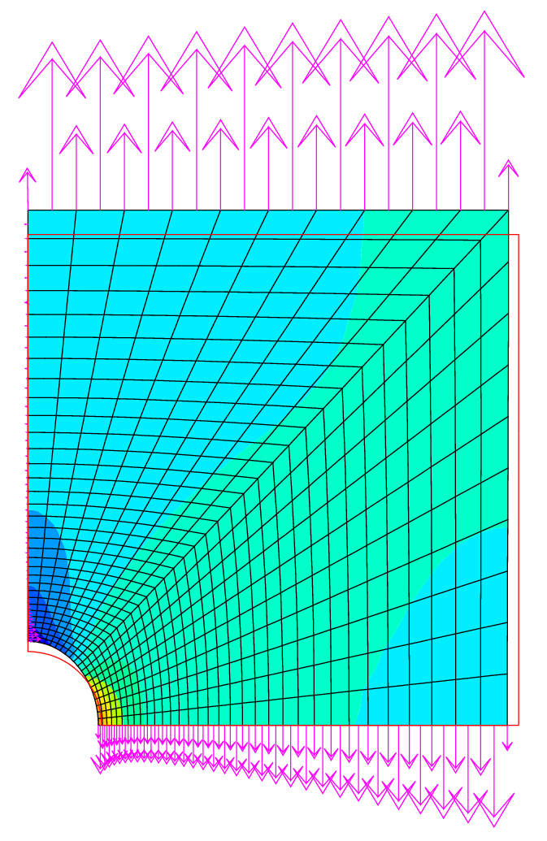
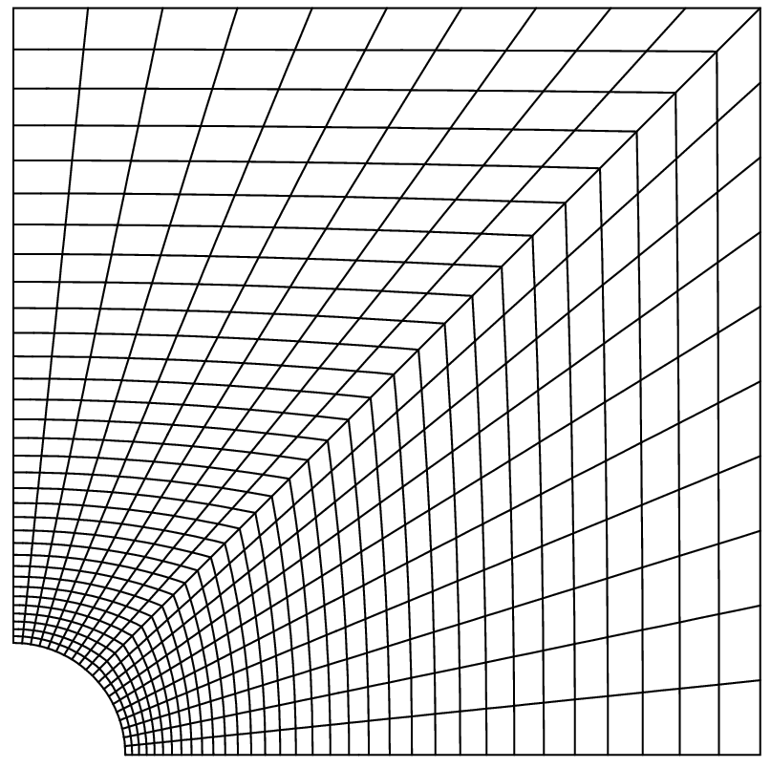
Exercice 2 : rupture par suppression d'éléments
Traction d’une plaque perforée
élasticité, grands déplacements
Objectif : modéliser la rupture en supprimant les éléments au cours du calcul. On utilisera un critère simple sur la 1ère contrainte principale :
rupture si σ_{I} ≥ 22 GPa
À vous de jouer !
Déplacements imposé
Contrainte σ_{I} et
forces de réaction
sur la déformée
Blocages

Slide 41
Exercice 2 : rupture par suppression d'éléments
Quelques indices …
Opérateurs utiles
PRIN : calcul des contraintes principales
CHAN : changement des points support d'un champ par éléments
ELEM : isoler les éléments où un champ par élément vérifie un critère
REDU : réduction d'un modèle sur un sous maillage
Informations utiles
Modifier les objets temporaires du calcul dans TAB1 . WTABLE

Slide 42
Exercice 2 : rupture par suppression d'éléments
Solution
- raffiner les pas de temps
- utiliser la procédure PERSO1
extraire le modèle et les contraintes calculées (T1 . ESTIMATION)
calculer les contraintes principales
déterminer le maillage des « éléments non rompus »
- réduire le modèle sur ce maillage
- écraser le modèle dans la table de travail WTABLE
DEBP PERSO1 T1*'TABLE' ;
MO1 = T1 . 'WTABLE' . 'MODELE' ;
SG1 = T1 . 'ESTIMATION' . 'CONTRAINTES' ;
SGP1 = PRIN SG1 MO1 ;
SG11 = CHAN 'GRAVITE' (EXCO 'SI11' SGP1) MO1 ;
MAIL2 = SG11 ELEM 'INFERIEUR' 2.2E10 ;
MO2 = REDU MO1 MAIL2 ;
T1 . 'WTABLE' . 'MODELE' = MO2 ;
FINP ;
TAB1 . 'PROCEDURE_PERSO1' = VRAI ;
TAB1 . 'TEMPS_CALCULES' = PROG 0.1 'PAS' 0.1 0.6
'PAS' 0.01 1. ;
Procédure PERSO1 Programme principal

Slide 43
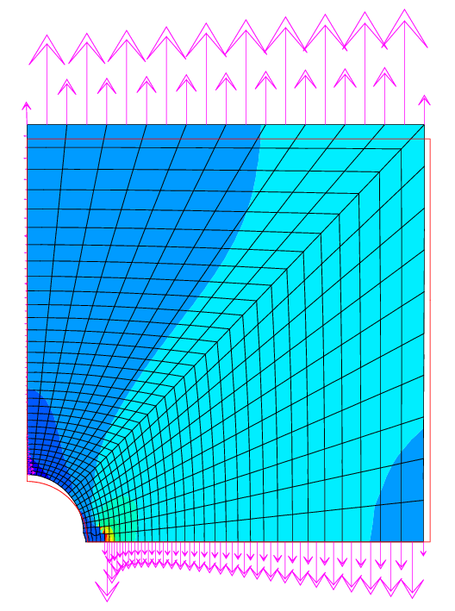
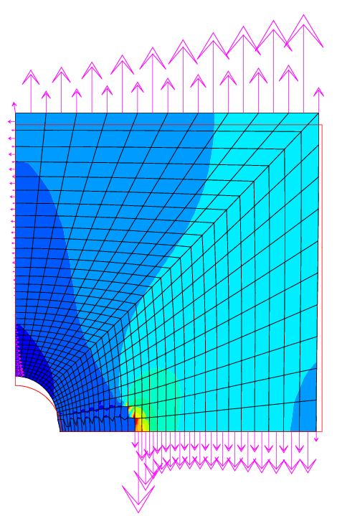
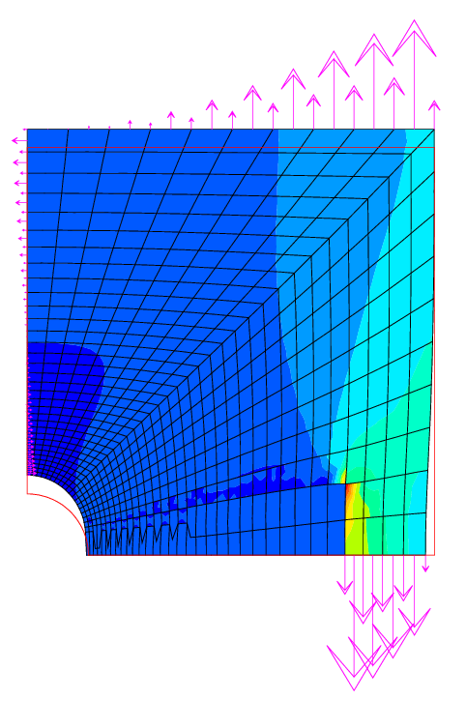
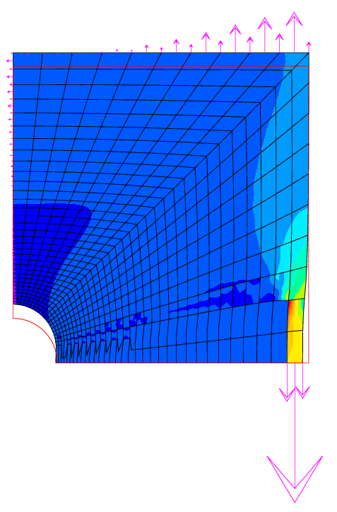
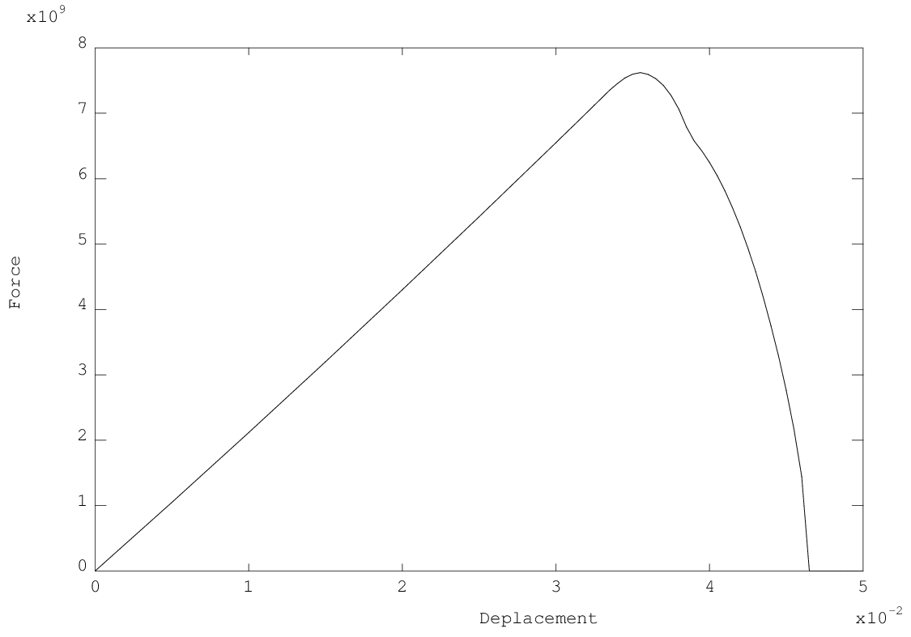
Exercice 2 : rupture par suppression d'éléments
Résultats
Modèle peu robuste : résultat très sensible à la discrétisation espace/temps
Courbe force / déplacement

Slide 44
Exercice 2 : rupture par suppression d'éléments
Solution (bis)
- raffiner les pas de temps
- utiliser la procédure PERSO1
extraire le modèle et les contraintes calculées (T1 . ESTIMATION)
calculer les contraintes principales
déterminer le maillage des éléments non rompus
- réduire les blocages sur ce maillage
- écraser les blocages dans la table de travail WTABLE
DEBP PERSO1 T1*'TABLE' ;
MO1 = T1 . 'WTABLE' . 'MODELE' ;
MAIL1 = EXTR MO1 'MAIL' ;
SG1 = T1 . 'ESTIMATION' . 'CONTRAINTES' ;
SGP1 = PRIN SG1 MO1 ;
SG11 = CHAN 'GRAVITE' (EXCO 'SI11' SGP1) MO1 ;
MAIL2 = SG11 ELEM 'INFERIEUR' 2.2E10 ;
MAIL3 = DIFF MAIL1 MAIL2 ;
NE3 = NBEL MAIL3 ;
SI (NE3 > 0) ;
MESS ' [PERSO1 :] Suppression de' NE3 'elements' ;
BL01 = T1 . 'WTABLE' . 'BLOCAGES_MECANIQUES' ;
MAILBL1 = EXTR BL01 'MAIL' ;
MAILBL2 = MAILBL1 ELEM 'APPU' 'LARG' MAIL3 ;
MAILBL3 = DIFF MAILBL1 MAILBL2 ;
BL02 = REDU BL01 MAILBL3 ;
T1 . 'WTABLE' . 'BLOCAGES_MECANIQUES' = BL02 ;
FINSI ;
FINP ;
TAB1 . 'PROCEDURE_PERSO1' = VRAI ;
TAB1 . 'TEMPS_CALCULES' = PROG 0.1 'PAS' 0.1 0.6
'PAS' 0.01 1. ;
Procédure PERSO1 Programme principal

Slide 45
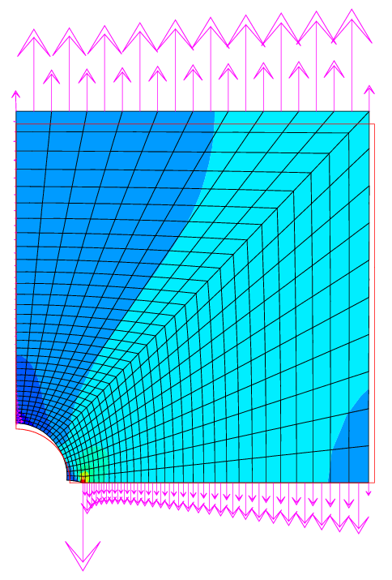
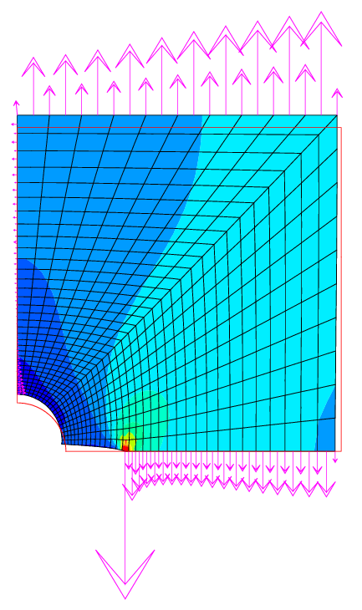
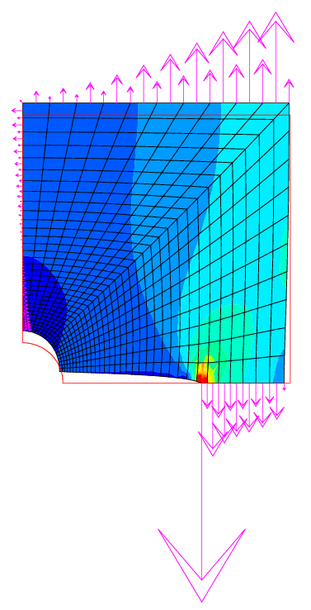
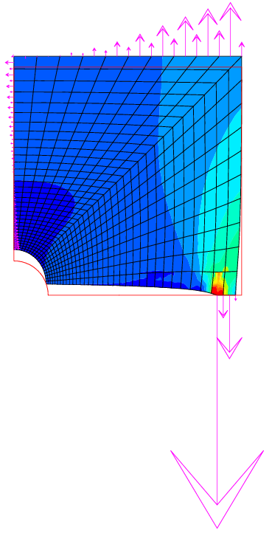
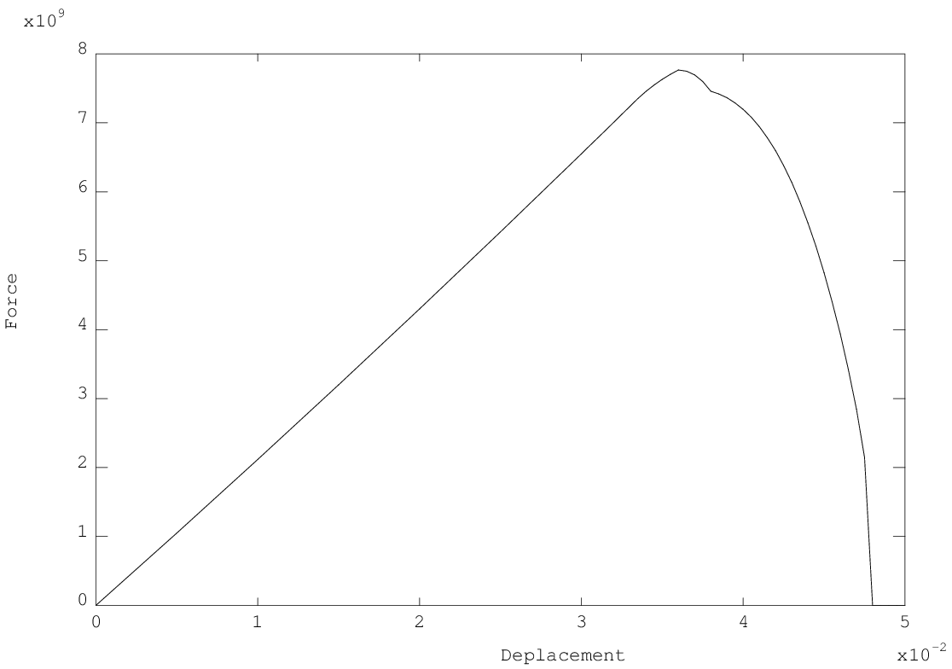
Exercice 2 : rupture par suppression d'éléments
Results
Modèle peu robuste : résultat très sensible à la discrétisation espace/temps
Courbe force / déplacement

Slide 46
Fonctionnement de TRANSNON solveur thermique

Slide 47
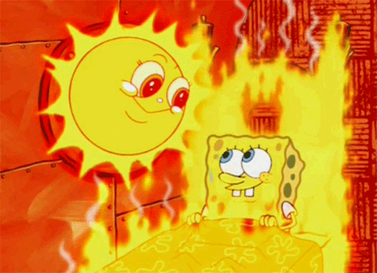
Rappel des équations
Equations locale de la thermique transitoire
densité de flux de chaleur $\vec{φ}=−λ \vec{grad}\left(T\right)$ sur $V$
équation de la chaleur $ρc_{p}\frac{∂T}{∂t}+div \vec{φ}−q=0$ sur $V$
flux imposé $\vec{φ}.\vec{n}=φ_{imp}+\underset{convection}{\underbrace{h\left(T_{f}−T\right)}}+\underset{rayonnement}{\underbrace{εσ\left(T_{∞}^{4}−T^{4}\right)}}$ sur $∂V^{φ}$
température imposée $T=T_{imp}$ sur $∂V^{T}$

Slide 48
Rappel des équations
Formulation faible + discrétisation EF
$$\left[C\right]\left\{\dot{T}\right\}+\left[K\right]\left\{T\right\}=\left\{F\right\}$$
Vecteur des chaleurs nodales équivalentes (W) $\left\{F\right\}={\left\{F\right\}}^{φ}+{\left\{F\right\}}^{V}$
${\left\{F\right\}}^{φ}=\int_{∂V^{φ}}{{\left[N\right]}^{T}φ_{imp}dS}$ des flux imposés $φ_{imp}$ (J.m⁻²) (FLUX)
$+\int_{∂V^{φ}}{{\left[N\right]}^{T}hT_{f}dS}$ des flux de convection imposés $hT_{f}$ (J.m⁻²) (CONV)
$+\int_{∂V^{φ}}{{\left[N\right]}^{T}εσ\left(T_{∞}^{4}−T^{4}\right)dS}$ des flux de rayonnement imposés (J.m⁻²)
${\left\{F\right\}}^{V}= \int_{V}{{\left[N\right]}^{T}q dV}$ des sources volumiques imposées $q$ (J.m⁻³) (SOUR)
Matrices
$\left[C\right]=\int_{V}{ρc_{p}{\left[N\right]}^{T}\left[N\right]dV}$ matrice de capacité (J.K⁻¹) (CAPA)
$\left[K\right]=\int_{V}{{\left[B\right]}^{T}\left[λ\right]\left[B\right]dV}+\int_{∂V^{φ}}{h{\left[N\right]}^{T}\left[N\right]dS}$ matrice de conductivité (W.K⁻¹) (COND)
$\left[N\right]$ matrice des fonctions de forme (d’interpolation)
$\left[B\right]$ matrice des dérivées des fonctions de forme

Slide 49
Thêta méthode
Formulation faible + discrétisation EF
$$\left[C\right]\left\{\dot{T}\right\}+\left[K\right]\left\{T\right\}=\left\{F\right\}$$
Discrétisation temporelle : thêta méthode
$${\left[C\right]}_{∗}\frac{{\left\{T\right\}}_{n+1}−{\left\{T\right\}}_{n}}{Δt}+{\left[K\right]}_{∗}{\left\{T\right\}}_{∗}={\left\{F\right\}}_{∗}$$
avec :
$∆t$ pas de temps
${\left\{T\right\}}_{n}$ vecteur des températures nodales au temps $t_{n}$
${\left\{T\right\}}_{n+1}$ vecteur des températures nodales au temps $t_{n+1}$
${\left[C\right]}_{∗} {\left[K\right]}_{∗}$et ${\left\{F\right\}}_{∗}$ sont estimées :
au temps $t_{∗}=θt_{n+1} +(1−θ)t_{n}$
à la température ${\left\{T\right\}}_{∗}=θ{\left\{T\right\}}_{n+1}+(1−θ){\left\{T\right\}}_{n}$
$θ$ coefficient de relaxation (entre 0 et 1)
$θ=0$ schéma explicite
$θ=1$ schéma implicite (valeur par défaut)

Slide 50
Fonctionnement de TRANSNON
Initialisations, CHARTHER
Récupération des options choisies, instants de calcul, unités (°C ou K), état initial, calcul des facteurs de forme…
État de la structure à ${\left\{T\right\}}_{n} , t_{∗}$
PARATHER
Instanciation matériau
Calcul de${\left[K\right]}_{∗}$ et ${\left[C\right]}_{∗}$
CHARTHER
Calcul de ${\left\{F\right\}}_{∗}$
Mise à jour des variables externes, caractéristiques matériaux Calcul matrice de conductivité ${\left[K\right]}_{∗}$(cond. + conv. + rayo. + bloc.)
et de capacité ${\left[C\right]}_{∗}$ à la température ${\left\{T\right\}}_{n}$et au temps $t_{∗}$
Calcul du second membre ${\left\{F\right\}}_{∗}$ (T impo. + T conv. + T rayo. + Flux impo.) à la température ${\left\{T\right\}}_{n}$ et au temps $t_{∗}$
On définit alors l'opérateur : ${\left[L\right]}_{∗}=\frac{1}{∆t}{\left[C\right]}_{∗}+θ{\left[K\right]}_{∗}$
Accélération de convergence
Calcul de l'incrément de température sur le pas : $∆{\left\{T\right\}}^{i+1}={\left[L\right]}_{∗}^{−1}{\left\{F\right\}}_{∗}$
on en déduit : ${\left\{T\right\}}_{n+1}^{i+1}={\left\{T\right\}}_{n}+∆{\left\{T\right\}}^{i+1}$
et aussi : ${\left\{T\right\}}_{∗}^{i+1}=θ{\left\{T\right\}}_{n+1}^{i+1}+(1−θ) {\left\{T\right\}}_{n}$
État à ${\left\{T\right\}}_{∗}^{i+1}, t_{∗}$
PARATHER
Instanciation matériau
CHARTHER
Mise à jour de ${\left\{F\right\}}_{∗}$
RESO
Mesure de la variation maxi. de l'incrément de température entre deux itérations successives :
Crit = [MAXI 'ABS' $\left(∆{\left\{T\right\}}^{i+1}−∆{\left\{T\right\}}^{i}\right)$] / [MAXI 'ABS' ${\left\{T\right\}}_{n+1}^{i+1}$]
Critère
non
i = i + 1
Convergence ?
Si le critère est suffisamment petit
Crit ≤ 'PRECISION' (1.E-4 par défaut)
oui
PERSO2
Procédure utilisateur
non
Fin des pas de temps ?
Remarque : lorsque TRANSNON est utilisée par PASAPAS,
la boucle sur les pas de temps n’est effectuée qu’une seule fois
Initialisations pas suivant
oui
Enregistrement des résultats et sortie

Slide 51
Exercice 3 : source de chaleur dépendante de la température téléchargez le fichier initial sur le site web : http://www-cast3m.cea.fr/index.php?page=exemples&exemple=formation_pasapas_3_initial

Slide 52
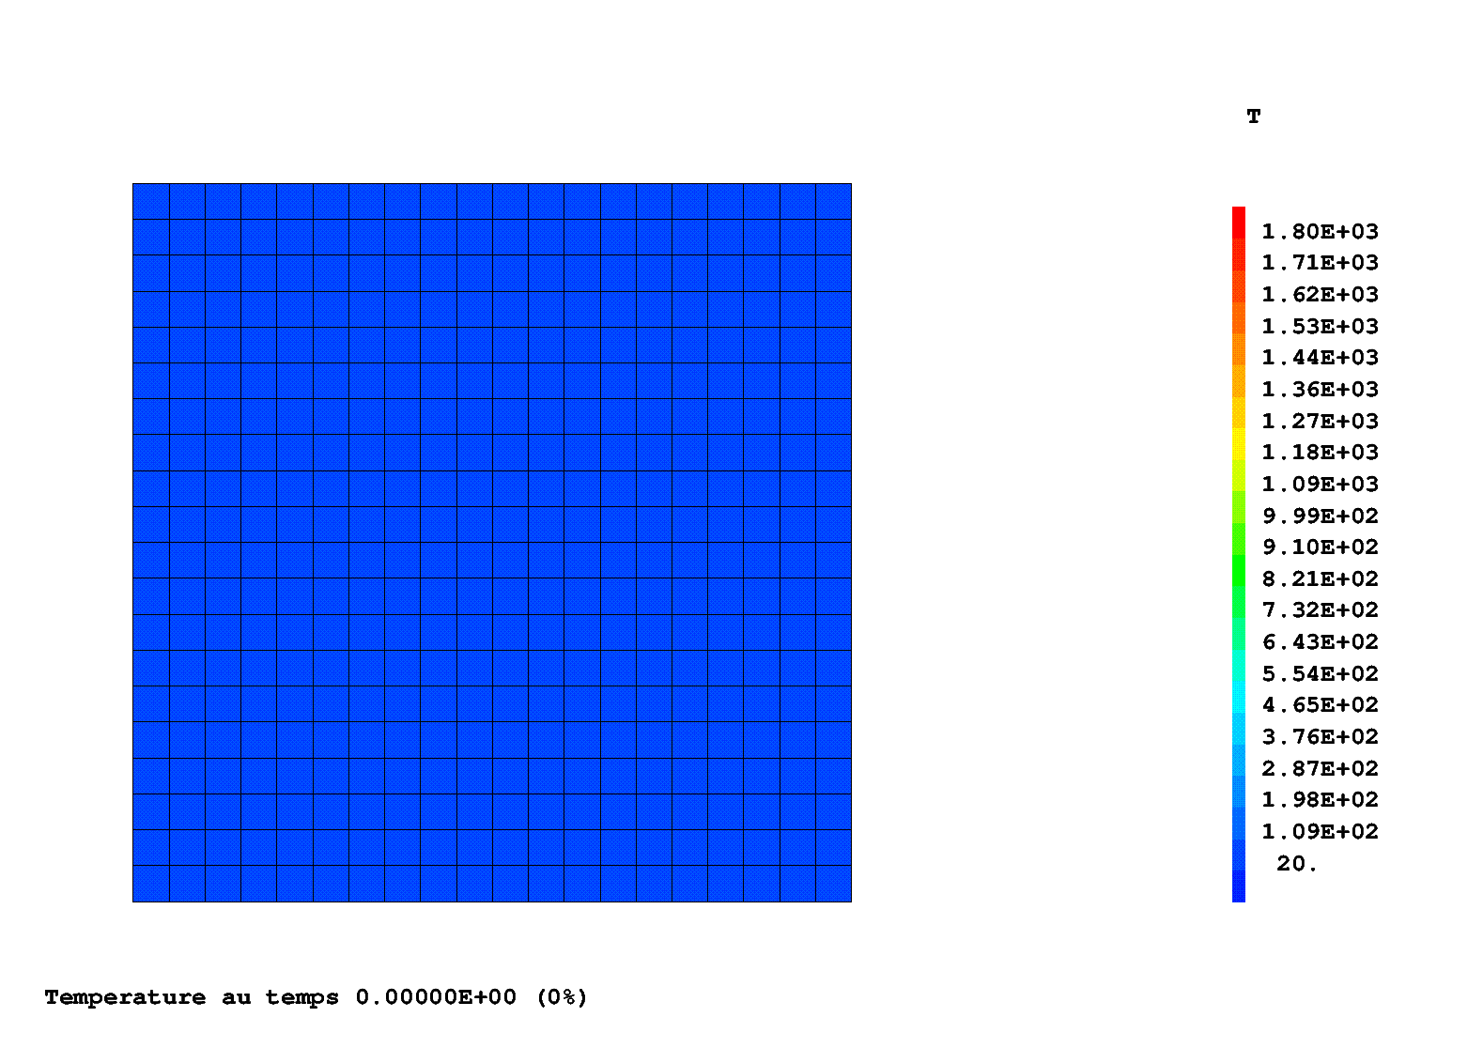
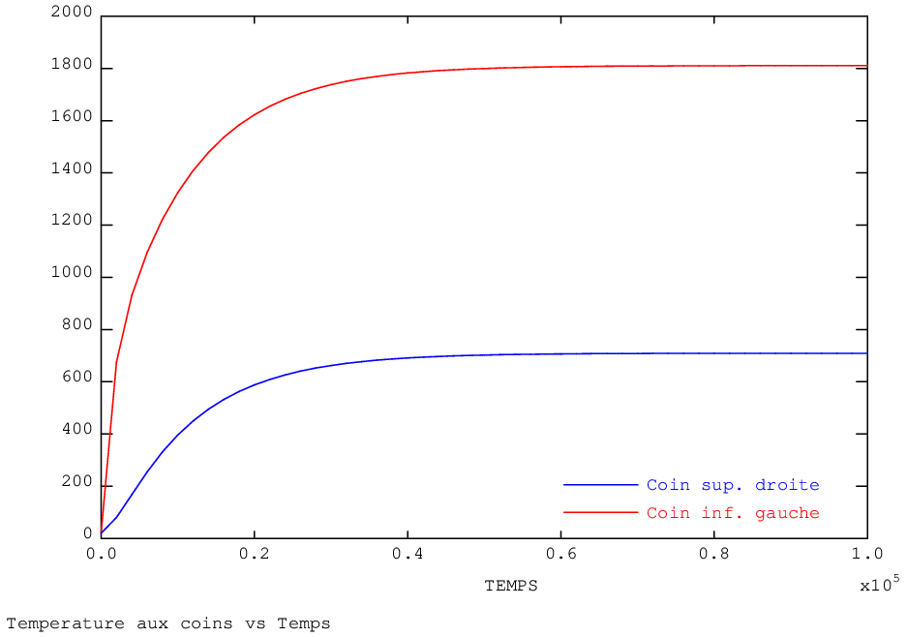
Exercice 3 : source de chaleur dépendante de la température
Section carrée chauffée par une source et refroidie par convection
Objectif : rendre le problème variable !
→ Conductivité fonction de la température
$λ\left(T\right)=0,3.T+200$
→ Convection fonction du temps
→ Source fonction de la température
$f\left(T\right)=4 000 000 e^{−{\left(\frac{T−1000}{700}\right)}^{2}}$
À vous de jouer !
Convection
Convection
Source de chaleur
h [W.m⁻².K⁻¹]
200
10
t [s]
0
10⁵

Slide 53
Exercice 3 : source de chaleur dépendante de la température
Quelques indices …
Objets utiles
MAIL1 : maillage de la source
MOD1 : modèle thermique réduit sur MAIL1
Opérateurs utiles
REDU : pour réduire le champ de températures sur la zone "source"
SOUR : pour imposer une source volumique de chaleur

Slide 54
Exercice 3 : source de chaleur dépendante de la température
Solution
utiliser la procédure PERSO2 (appelée après chaque pas)
re-calculer la source (2nd membre) selon la température au début du pas
en faire un chargement et écraser celui dans WTABLE
DEBP PERSO2 T1*'TABLE' ;
MA1 = T1 . 'AMOI' . 'MAIL' ;
MO1 = T1 . 'AMOI' . 'MODE' ;
* reduction du champ de temperatures au maillage de la source
CHT1 = T1 . 'ESTIMATION' . 'TEMPERATURES' ;
CHT2 = REDU CHT1 MA1 ;
* calcul du champ de source a partir du champ de temperature
CHS = 4.E6 * (EXP (-1. * (((CHT2 - 1000.) / 700.) ** 2))) ;
* creation du second membre et d'un chargement
CHFL1 = SOUR MO1 CHS ;
EV1 = EVOL 'MANU' (PROG 0. TPSMAX) (PROG 1. 1.) ;
CHA1 = CHAR 'Q' CHFL1 EV1 ;
* modification du chargement dans la table de calcul
T1 . 'WTABLE' . 'CHARGEMENT' = CHA1 ;
FINP T2 ;
LT = PROG -1.E6 1.E6 ;
LL = 200. + (0.3 * LT) ;
LAMBDA = EVOL 'MANU' 'T' LT 'K' LL ;
HCONV = EVOL 'MANU' 'TEMP' (PROG 0. TPSMAX) 'H' (PROG 10. 200.) ;
VSOUR = 4.E6 * (EXP (-1. * (((T_INI - 1000.) / 700.) ** 2))) ;
TAB1 . 'PROCEDURE_PERSO2' = VRAI ;
TAB1 . 'AMOI' = TABL ;
TAB1 . 'AMOI' . 'MAIL' = MAIL1 ;
TAB1 . 'AMOI' . 'MODE' = MOD1 ;
Procédure PERSO2 Programme principal

Slide 55
Exercice 3 : source de chaleur dépendante de la température
Solution (bis)
supprimer le chargement CHA1 (source de chaleur initiale)
utiliser la procédure CHARTHER (appelée à chaque itération d'un pas)
re-calculer la source (2nd membre) selon la température au début du pas
DEBP CHARTHER T1*'TABLE' TPS1*'FLOTTANT' ;
MA1 = T1 . 'AMOI' . 'MAIL' ;
MO1 = T1 . 'AMOI' . 'MODE' ;
* reduction du champ de temperatures au maillage de la source
CHT1 = T1 . 'ESTIMATION' . 'TEMPERATURES' ;
CHT2 = REDU CHT1 MA1 ;
* calcul du champ de source a partir du champ de temperature
CHS = 4.E6 * (EXP (-1. * (((CHT2 - 1000.) / 700.) ** 2))) ;
* creation du second membre
CHFL1 = SOUR MO1 CHS ;
* sortie du second membre
T2 = TABL ;
T2 . 'ADDI_SECOND' = CHFL1 ;
FINP T2 ;
LT = PROG -1.E6 1.E6 ;
LL = 200. + (0.3 * LT) ;
LAMBDA = EVOL 'MANU' 'T' LT 'K' LL ;
HCONV = EVOL 'MANU' 'TEMP' (PROG 0. TPSMAX) 'H' (PROG 10. 200.) ;
***TAB1 . 'CHARGEMENT' = CHA1 ;
TAB1 . 'PROCEDURE_CHARTHER' = VRAI ;
TAB1 . 'AMOI' = TABL ;
TAB1 . 'AMOI' . 'MAIL' = MAIL1 ;
TAB1 . 'AMOI' . 'MODE' = MOD1 ;
Procédure CHARTHER Programme principal

Slide 56
Exercice 3 : source de chaleur dépendante de la température
Solution (ter)
- idem
utiliser la procédure CHARTHER (appelée à chaque itération d'un pas)
re-calculer la source (2nd membre) selon la température à l’itération précédente (i.e. à la fin du pas)
DEBP CHARTHER T1*'TABLE' TPS1*'FLOTTANT' ;
MA1 = T1 . 'AMOI' . 'MAIL' ;
MO1 = T1 . 'AMOI' . 'MODE' ;
* reduction du champ de temperatures au maillage de la source
CHT1 = T1 . 'WTABLE' . 'THER_COURANT' ;
CHT2 = REDU CHT1 MA1 ;
* calcul du champ de source a partir du champ de temperature
CHS = 4.E6 * (EXP (-1. * (((CHT2 - 1000.) / 700.) ** 2))) ;
* creation du second membre
CHFL1 = SOUR MO1 CHS ;
* sortie du second membre
T2 = TABL ;
T2 . 'ADDI_SECOND' = CHFL1 ;
FINP T2 ;
LT = PROG -1.E6 1.E6 ;
LL = 200. + (0.3 * LT) ;
LAMBDA = EVOL 'MANU' 'T' LT 'K' LL ;
HCONV = EVOL 'MANU' 'TEMP' (PROG 0. TPSMAX) 'H' (PROG 10. 200.) ;
***TAB1 . 'CHARGEMENT' = CHA1 ;
TAB1 . 'PROCEDURE_CHARTHER' = VRAI ;
TAB1 . 'AMOI' = TABL ;
TAB1 . 'AMOI' . 'MAIL' = MAIL1 ;
TAB1 . 'AMOI' . 'MODE' = MOD1 ;
Procédure CHARTHER Programme principal

Slide 57
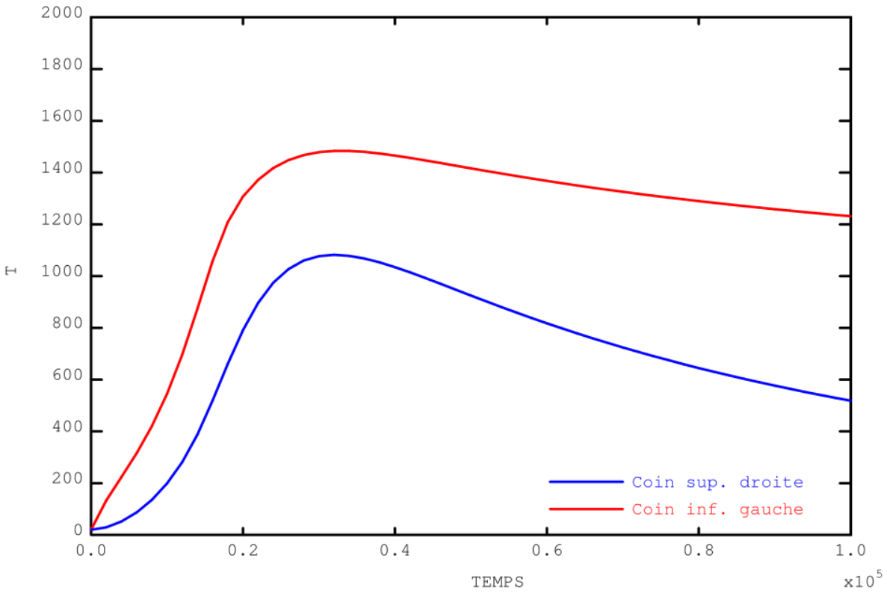
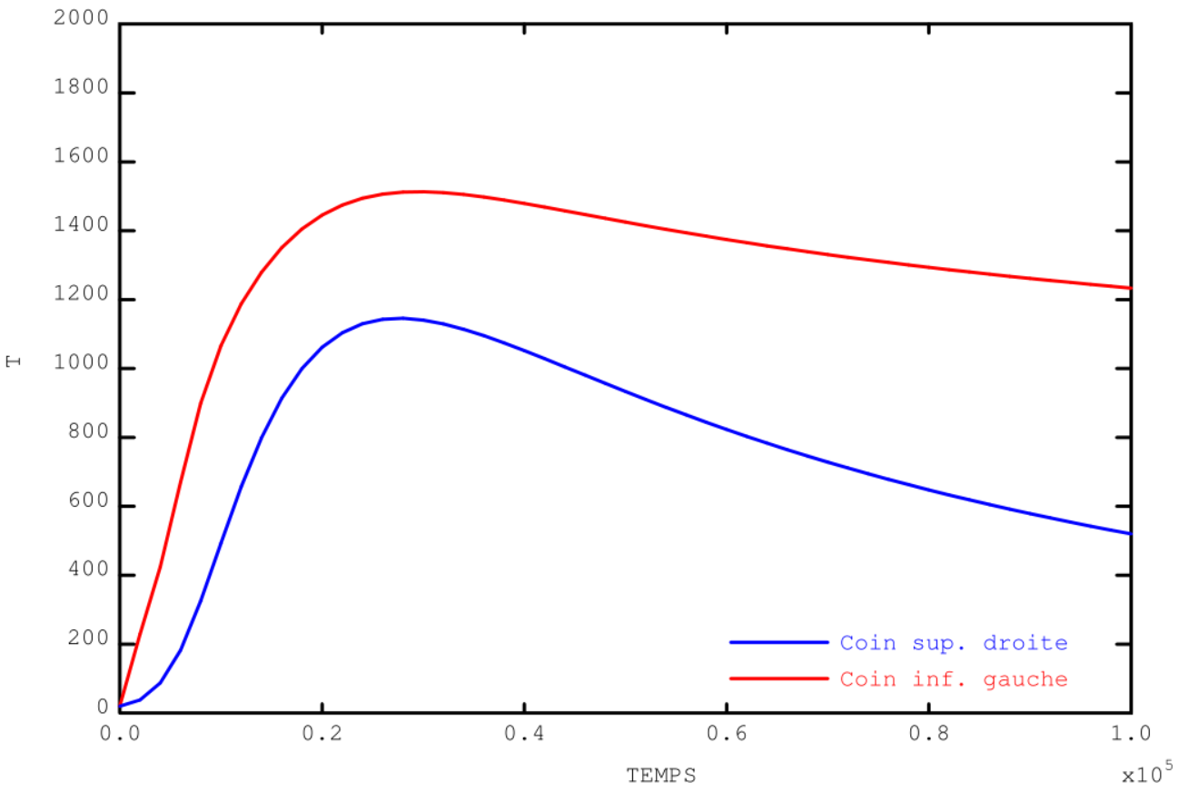
Exercice 3 : source de chaleur dépendante de la température
Résultats
PERSO2 ou CHARTHER (début de pas)
CHARTHER (fin de pas)

Slide 58
Exercice 4 : fermeture thermo-mécanique d'un jeu téléchargez le fichier initial sur le site web : http://www-cast3m.cea.fr/index.php?page=exemples&exemple=formation_pasapas_4_initial

Slide 59
Exercice 4 : fermeture thermo-mécanique d'un jeu
Deux barreaux se dilatent et entrent en contact
dilatation thermique
contact mécanique unilatéral
Objectif : ajouter le contact thermique, c'est-à-dire le transfert de chaleur lorsque le contact mécanique a lieu.
À vous de jouer !
$$T_{1}=500 °C$$
$$T_{2}=20 °C$$
$$T_{ini}=20 °C$$
$$T_{ini}=20 °C$$

Slide 60
Exercice 4 : fermeture thermo-mécanique d'un jeu
Quelques indices …
Objets utiles
P2 et P3 : points à gauche et droite du jeu
L2 et L3 : lignes à gauche et droite du jeu
Opérateurs utiles
COOR : coordonnées de points
RELA : relation entre degrés de liberté
Modifier les blocages thermiques de WTABLE

Slide 61
Exercice 4 : fermeture thermo-mécanique d'un jeu
Solution
vérifier la convergence mécanique + thermique
créer un second blocage pour imposer une relation : T de la ligne L2 = T de la ligne L3 avec RELA
utiliser REEV_MEC pour modifier les conditions aux limites thermiques
calculer le jeu à l'instant de l'itération
écraser les blocages thermiques dans WTABLE selon la valeur du jeu
DEBP REEV_MEC T1*'TABLE' N1*'ENTIER' ;
U1 = T1 . 'ESTIMATION' . 'DEPLACEMENTS' ;
WT = T1 . 'WTABLE' ;
TAM = T1 . 'AMOI' ;
* calcul du jeu
PT2 = TAM . 'POINT_2' ;
PT3 = TAM . 'POINT_3' ;
X2 = (COOR 1 PT2) + (EXTR U1 'UX' PT2) ;
X3 = (COOR 1 PT3) + (EXTR U1 'UX' PT3) ;
J1 = X3 - X2 ;
* si jeu ferme, on utilise le blocage thermique initial + le RELA
SI (J1 <EG 1.E-15) ;
WT . 'BLOCAGES_THERMIQUES' = (TAM . 'BLOQ_0') ET
(TAM . 'BLOQ_1') ;
* si jeu ouvert, on utilise le blocage thermique initial seul
SINON ;
WT . 'BLOCAGES_THERMIQUES' = TAM . 'BLOQ_0' ;
FINSI ;
FINP ;
TAB1 . 'CONVERGENCE_MEC_THE' = VRAI ;
TAB1 . 'PROCEDURE_REEV_MEC' = VRAI ;
TAB1 . 'AMOI' = TABL ;
TAB1 . 'AMOI' . 'POINT_2' = P2 ;
TAB1 . 'AMOI' . 'POINT_3' = P3 ;
TAB1 . 'AMOI' . 'BLOQ_0' = CL_TH ;
TAB1 . 'AMOI' . 'BLOQ_1' = RELA 'T' L2 - 'T' L3 ;
Procédure REEV_MEC Programme principal

Slide 62
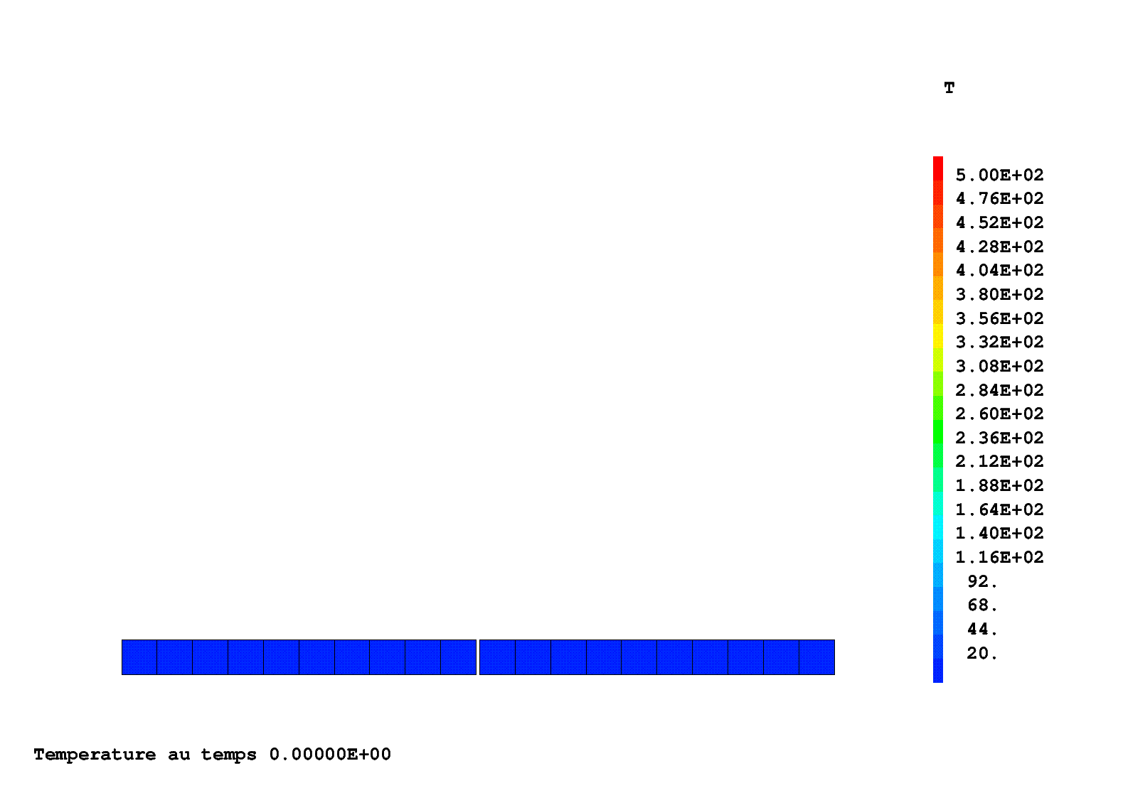
Exercice 4 : fermeture thermo-mécanique d'un jeu
Résultats
Absence de contact : les barreaux sont isolés
Lors du contact : conduction "parfaite"

Slide 63
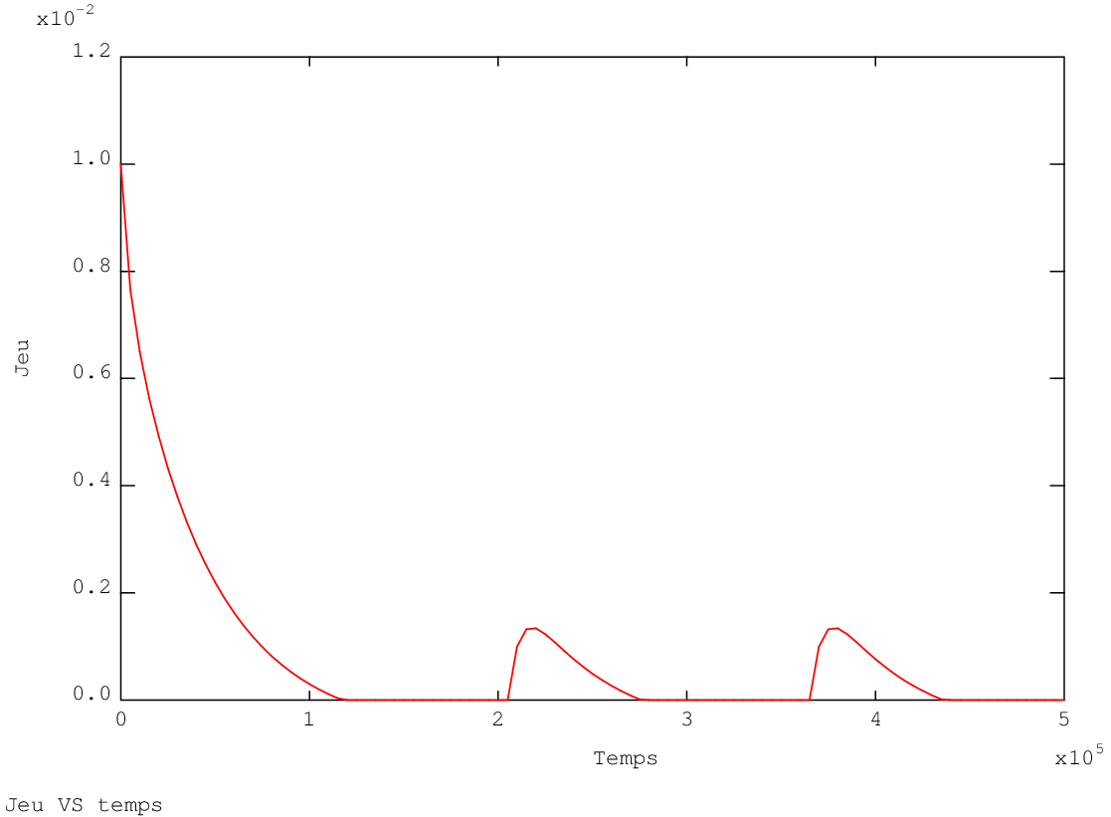
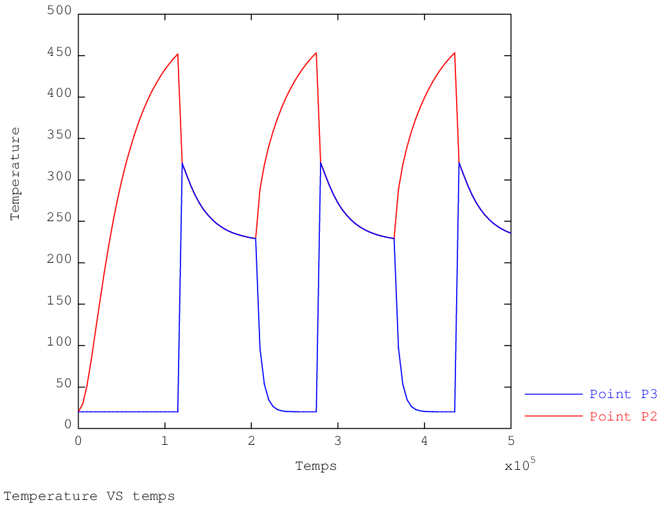
Exercice 4 : fermeture thermo-mécanique d'un jeu
Résultats
Les modification effectuées dans REEV_MEC sont prises en compte sur le même pas de temps (grâce à la boucle de convergence thermo-mécanique BO_BOTH)
Ce n'est pas le cas de la procédure PERSO1, où les modifications sont prises en compte sur le pas de temps suivant
Évolution temporelle du jeu
Évolution temporelle de la température à gauche et à droite du jeu

Slide 64
Exercice 4 : fermeture thermo-mécanique d'un jeu
Solution (bis)
transfert par convection dans un élément de raccord
utilisation d'un coef. d'échange variable selon la pression de contact
pression de contact décrite par un chargement 'PC'
mise à jour du chargement 'PC' dans REEV_MEC
** Modele de convection variable entre les barreaux
MRACC = RACC (1.1 * JEU_INI) L2 L3 ;
MODRACC = MODE MRACC 'THERMIQUE' 'CONVECTION' ;
HVSP = EVOL 'MANU' 'PC' (PROG 0. 5.E8 5.1E8)
'H' (PROG 0. 1.E4 1.E4) ;
MATRACC = MATE MODRACC 'H' HVSP ;
MOD_TH = MODT1 ET MODT2 ET MODRACC ;
MAT_TH = MATT1 ET MATT2 ET MATRACC ;
** Chargement initial decrivant la pression de contact
CH_PC = MANU 'CHPO' MRACC 'PC' 0. ;
CHAPC = CHAR 'PC' CH_PC EV1 ;
TAB1 . 'CHARGEMENT' = CHA1 ET CHA2 ET CHAPC ;
TAB1 . 'CONVERGENCE_MEC_THE' = VRAI ;
TAB1 . 'PROCEDURE_REEV_MEC' = VRAI ;
TAB1 . 'AMOI' = TABL ;
TAB1 . 'AMOI' . 'LIGNE_3' = L3 ;
TAB1 . 'AMOI' . 'MAIL' = MRACC ;
TAB1 . 'AMOI' . 'EVOL' = EV1 ;
TAB1 . 'AMOI' . 'CHAR_0' = CHA1 ET CHA2 ;
DEBP REEV_MEC T1*'TABLE' N1*'ENTIER' ;
R1 = T1 . 'ESTIMATION' . 'REACTIONS' ;
WT = T1 . 'WTABLE' ;
TAM = T1 . 'AMOI' ;
L3 = TAM . 'LIGNE_3' ;
MR = TAM . 'MAIL' ;
SI ((T1 . 'ESTIMATION' . 'TEMPS') NEG 0.) ;
* calcul de la pression de contact
PARA_P = (MAXI 'ABS' (RESU (REDU R1 L3))) / (MESU L3) ;
* chargment decrivant le parametre 'PC'
CH_PC = MANU 'CHPO' MR 'PC' PARA_P ;
EV1 = TAM . 'EVOL' ;
CHA3 = CHAR 'PC' CH_PC EV1 ;
* on ecrase le chargement global de WTABLE
WT . 'CHARGEMENT' = (TAM . 'CHAR_0') ET CHA3 ;
FINS ;
FINP ;
Procédure REEV_MEC Programme principal

Slide 65
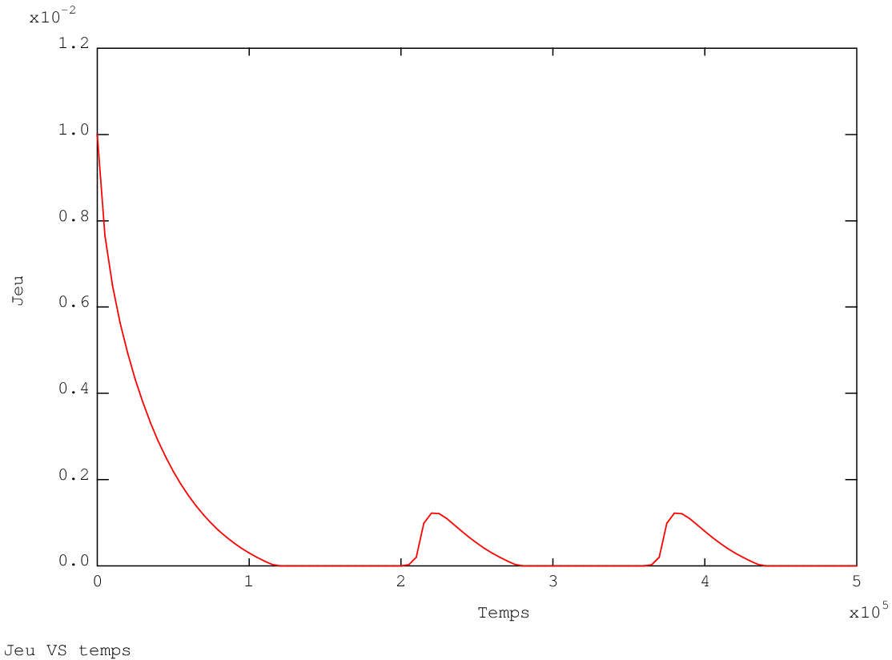
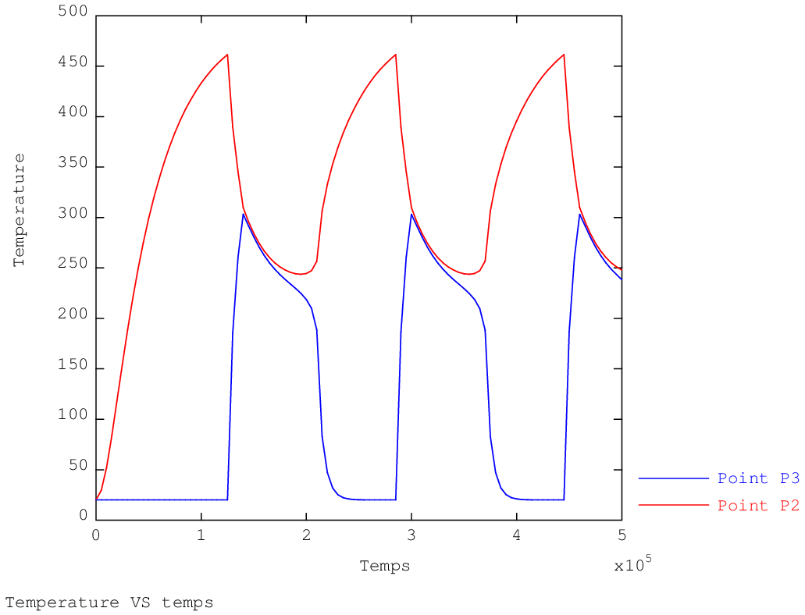
Exercice 4 : fermeture thermo-mécanique d'un jeu
Résultats (bis)
Le transfert de chaleur se fait à des températures différentes à l'interface
Les variations de température sont adoucies
Évolution temporelle du jeu
Évolution temporelle de la température à gauche et à droite du jeu

Slide 66
Annexes

Slide 67
Annexe : paramètres de contrôle algorithmique
Généralités
NB_BOTH (ENTIER) Nombre max. d'itérations de la boucle de convergence thermo-mécanique
MAXITERATION (ENTIER) Nombre max. d'itérations (49)
Mécanique
PRECISION (FLOTTANT) Critère pour comparer le résidu (1.E-4)
FTOL (FLOTTANT) Tolérance pour l’équilibre des efforts
MTOL (FLOTTANT) Tolérance pour l’équilibre des moments
GRANDS_DEPLACEMENTS (LOGIQUE) Configuration de référence = configuration déformée
PREDICTEUR = 'HPP' Hypothèse petits déplacements → 1ère convergence
puis passage sous l’hypothèse grands déplacements → 2nde convergence
PRECISINTER (FLOTTANT) Précision pour le problème local d’intégration des lois constitutives (1.E-8)
CONVERGENCE_FORCEE (LOGIQUE) Utilisation ou non de la convergence forcée en cas de non convergence (VRAI)
MAXSOUSPAS (ENTIER) Nombre max. de sous-pas en convergence forcée (200)
DELTAITER (ENTIER) Nombre de pas d'écart pour test de non convergence

Slide 68
Annexe : paramètres de contrôle algorithmique
Thermique
PROCEDURE_THERMIQUE (MOT) Procédure de calcul à utiliser :
- NONLINEAIRE procédure TRANSNON - LINEAIRE procédure TRANSLIN
- DUPONT procédure DUPONT2
RELAXATION_THETA (FLOTTANT) Coefficient de relaxation pour la θ-méthode (1)
Couplage thermo-mécanique
CONVERGENCE_MEC_THE (LOGIQUE) Indique que l’on souhaite ré-itérer la boucle de calcul thermo-mécanique en cas de dépendance mutuelle (FAUX)
CRITERE_COHERENCE (FLOTTANT) Précision pour la convergence thermo-mécanique, test sur la thermique (1.E-2)
PROJECTION (LOGIQUE) Indique que le problème est couplé mais que les maillages en mécanique et en thermique sont différents (FAUX)

Slide 69
Annexe : minimisation du résidu en Gibiane
Algorithme UNPAS simplifié (voir la procédure @SOLVMEC)
[petits déplacements]
fex1 = TIRE char tps1 ‘MECA’ ;
flx1 = TIRE char tps1 ‘DIMP’ ;
resi0 = fex1 + fr0 – fi0 + flx1 – flx0 ;
fref = MAXI ‘ABS’ (fex1 + fr0) ;
k = (RIGI mod mat) ET blo ;
REPE b1 100 ;
ddu = RESO k resi0 ;
u1 = u0 + ddu ;
fr1 = REAC blo u1 ;
eps1 = EPSI mod u1 ;
sig1 = ... COMP eps0 eps1 ...
fi1 = BSIG mod sig1 ;
resi1 = fex1 + fr1 – fi1 ;
crit1 = (MAXI ‘ABS’ resi1) / fref ;
SI (crit1 < precis) ;
QUIT b1 ;
FINSI ;
u0 = u1 ;
resi0 = resi1 ;
FIN b1 ;

Slide 70
Annexe : minimisation du résidu en Gibiane
Algorithme UNPAS simplifié (voir la procédure @SOLVMEC)
[grands déplacements, lagrangien réactualisé]
fex1 = TIRE char tps1 ‘MECA’ ;
flx1 = TIRE char tps1 ‘DIMP’ ;
resi0 = fex1 + fr0 – fi0 + flx1 – flx0 ;
fref = MAXI ‘ABS’ (fex1 + fr0) ;
conf0 = FORM u0 ;
u00 = u0 ; on se place en configuration courante (début du pas de temps)
k = (RIGI mod mat) ET blo ET (KSIG mod sig0) ;
REPE b1 100 ;
ddu = RESO k resi0 ;
u1 = u0 + ddu ;
fr1 = REAC blo u1 ;
du = u1 – u00 ;
deps = EPSI mod du ; incrément de déformation
eps1 = eps0 + deps ;
sig1 = ... (COMP eps0 eps1, EXCO, ...)
sig1 = PICA mod sig1 du ; transport des contraintes sur configuration fin du pas de temps
FORM u1 ;
fi1 = BSIG mod sig1 ; intégration sur configuration fin du pas de temps
FORM conf0 ;
resi1 = fex1 + fr1 – fi1 ;
crit1 = (MAXI ‘ABS’ resi1) / fref ;
SI (crit1 < precis) ;
QUIT b1 ;
FINSI ;
u0 = u1 ;
resi0 = resi1 ;
FIN b1 ;

Slide 71
Annexe : critères de convergence (UNPAS)
Normes de convergence (après le 1er RESO)
$F^{ref} =\frac{\left|δ{\left\{U\right\}}_{1}^{1}.{\left\{F\right\}}_{1}^{S+V}−{\left\{λ\right\}}_{1}^{1}.\left({\left\{d\right\}}_{1}−{\left[A\right]}^{T}.{\left\{U\right\}}_{1}^{0} \right)\right|}{\max_{ddl depl}\left|δ{\left\{U\right\}}_{1}^{1}\right|+xpetit}+\frac{\max_{ddl depl}\left|δ{\left\{U\right\}}_{1}^{1}\right|.max\left|\left[B\right]{\left\{σ\right\}}_{1}^{0}\right|}{\max_{ddl depl}\left|δ{\left\{U\right\}}_{1}^{1}\right|+xpetit}+max\left|\left[B\right]{\left\{σ\right\}}_{1}^{0}\right|$
$M^{ref}=\frac{\left|δ{\left\{U\right\}}_{1}^{1}.{\left\{F\right\}}_{1}^{S+V}−{\left\{λ\right\}}_{1}^{1}.\left({\left\{d\right\}}_{1}−{\left[A\right]}^{T}.{\left\{U\right\}}_{1}^{0} \right)\right|}{\max_{ddl rota}\left|δ{\left\{U\right\}}_{1}^{1}\right|+xpetit}+\frac{\max_{ddl depl}\left|δ{\left\{U\right\}}_{1}^{1}\right|.max\left|\left[B\right]{\left\{σ\right\}}_{1}^{0}\right|}{\max_{ddl rota}\left|δ{\left\{U\right\}}_{1}^{1}\right|+xpetit}+xpetit$
Mesures du résidu (à chaque itération de UNPAS)
$XCONV =\frac{\max\left\{\max_{ddl depl}\left|{\left\{F\right\}}_{1}^{S+V}−{\left[A\right]}^{T}.{\left\{λ\right\}}_{1}^{i+1} −\left[B\right]{\left\{σ\right\}}_{1}^{i+1}\right| ; \max\left|{\left[A\right]}^{T}.\left({\left\{λ\right\}}_{1}^{i+1}−{\left\{λ\right\}}_{1}^{i}\right) \right|\right\}}{F^{ref}}$
$XCONVM=\frac{\max_{ddl rota}\left|{\left\{F\right\}}_{1}^{S+V}−{\left[A\right]}^{T}.{\left\{λ\right\}}_{1}^{i+1} −\left[B\right]{\left\{σ\right\}}_{1}^{i+1}\right|}{M^{ref}}$

Slide 72
Annexe : critères de convergence (UNPAS)
Mesure de la variation d’incrément de déformation entre 2 itérations
$$DEPSTDM =\max\left|{∆\left\{ε\right\}}_{1}^{i+1}−{∆\left\{ε\right\}}_{1}^{i}\right|$$
La convergence est atteinte si
$XCONV$ < PRECISION
$XCONVM$ < PRECISION
$DEPSTDM$ < PRECISION

Slide 73
Annexe : convergence forcée a finir …
Si non convergence avérée, on refait le pas :
on redéfinit l'état au début du pas
on choisit le dernier état "hors équilibre" avec résidu minimal
on écrase ainsi, au début du pas :
l'instant
les propriétés matériau
les déplacements
les variables internes
les déformations inélastiques
les contraintes
on recommence UNPAS avec un pas de temps de taille nulle
pas d'incrément de charge, seulement le déséquilibre
permet de trouver une solution respectant le comportement et l'équilibre mais avec un trajet de chargement différent

Slide 74
DES/DANS DM2S SEMT
François DI PAOLA
Commissariat à l'énergie atomique et aux énergies alternatives
Centre de Saclay | 91191 Gif-sur-Yvette Cedex
Etablissement public à caractère industriel et commercial | R.C.S Paris B 775 685 019

